Slide 1
Jan Brueghel, el viejo.
1568 - 1625

Slide 2
Pintor flamenco. Miembro de una familia de grandes artistas, hijo de Pieter Bruegel el Viejo y nieto de Pieter Coecke y de Mayken Verhulst Bessemers, que, según la tradición, fue su primera maestra, ya que su padre murió cuando él era un niño. El tratadista Karel van Mander relata que estudió con Pieter Goetkind. Aunque la obra de su genial progenitor dejó huella en la suya, tuvo siempre claro su camino sin repetir de forma estereo­tipada las creaciones de su padre, como hizo su hermano Pieter. Se le llamó Brueghel de Velours (de Terciopelo), de las Flores o del Paraíso por su técnica pictórica y por algunos de los temas de sus obras. También es conocido como Jan Brueghel el Viejo para distinguirlo de su hijo Jan, hábil discípulo y colaborador suyo. Alcanzó un gran éxito profesional y social durante su vida y tuvo una pléyade de seguidores durante los siglos XVII y XVIII, pero ninguno alcanzó la perfección de su técnica.

Slide 3
En 1590 viajó a Nápoles, luego a Roma y Milán, donde vivió en casa del cardenal Federico Borromeo, gran cliente y admirador suyo con quien estuvo en contacto hasta el final de sus ­días. En 1596 volvió a Amberes, donde en 1601 fue decano del Gremio de San Lucas. Después de su estancia en Praga en 1604, entró en contacto con los archiduques Alberto e Isabel Clara Eugenia; fue junto con Rubens uno de sus pintores favoritos, y pintor de la corte desde 1606. Cuando en 1618 visitaron Amberes los archiduques, el municipio decidió regalarles una muestra de los doce mejores pintores de la ciudad que consistió en dos grandes lienzos con el tema de la alegoría de los sentidos, y Jan Brue­ghel fue elegido director del proyecto, en el que colaboraron pintores de la talla de Rubens y Frans Snyders. Réplicas de estos dos lienzos pertenecen al Museo del Prado: La Vista y el Olfato y su pareja de idénticas medidas El Gusto, el Oído y el Tacto. Los originales debieron desa­­parecer en el incendio del palacio de Coudenberg en Bruselas en 1731. Otra serie de cinco tablas, que representan los cinco sentidos, también del Prado, fue realizada en colaboración con Pedro Pablo Rubens.

Slide 4
El estilo de Jan Brueghel en sus comienzos sigue la tradición del siglo XVI influido por los grandes pintores del paisaje Joachim Patinir, Henri Met de Bles y Cornelis van Dalem, y su padre Pieter Bruegel el Viejo. Ya en los primeros años del siglo XVII, su espíritu innovador se hace visible y sus paisajes panorámicos, montañosos y de bosques frondosos se van convirtiendo en paisajes menos pintorescos y más realistas, más llanos, menos imaginarios y distantes y las líneas horizontales van dominando las composiciones. En la primera década del siglo XVII ya ha experimentado sus cambios fundamentales y dispone de un repertorio variado que seguirá inspirándole hasta su muerte. Le unió una gran amistad con ­Rubens, Joost de Momper, Hendrick van Balen y Sebastian Vrancx, con los que colaboró realizando obras conjuntas con asiduidad. Cultivó con éxito varios géneros de la pintura, pero es famoso especialmente por sus bellísimos paisajes y naturalezas muertas: bodegones, guirnaldas y floreros. Fue uno de los creadores de la pintura de gabinetes y abordó ­temas religiosos, mitológicos, alegóricos y de género (costumbristas) ­realizando las figuras no solo en sus pinturas, sino en las de otros artistas, como sucedió en su larga y fecunda colaboración con Joost de Momper, en la que éste realizaba los paisajes.

Slide 5
De ello citaremos como ejemplo Excursión campestre de Isabel Clara Eugenia o La infanta Isabel Clara Eugenia en el parque de Mariemont. Ambos, recogidos en el inventario del Alcázar de Madrid ya en 1636, y hoy en el Prado, describen escenas de la vida de la infanta con sus damas en su palacio desaparecido de las cercanías de Bruselas.
En otras ocasiones Brueghel realizó los paisajes y sus colaboradores las figuras, como sucede en otras obras significativas del Prado: el bello paisaje de hacia 1606 de La Abundancia y los cuatro elementos es obra suya y las figuras alegóricas son del pintor de Bruselas Hendrick de Clerck.
La amistad de Brueghel con Rubens, que fue padrino de su hija Anna (futura esposa de David Teniers), fue estrecha, y su colaboración fructífera. De ello hay varios ejemplos en el Prado, aparte de las dos importantísimas series de los sentidos. La pareja de retratos del archiduque Alberto y de Isabel Clara Eugenia son de mano de Rubens de 1617, y los paisajes con los palacios de Tervuren y Mariemont al fondo, se deben a Jan Brueghel y figuran en el inventario del Alcázar de 1636.

Slide 6
La visión de san Huberto se debe a ambos pintores como consta en el inventario de 1686 del Álcázar de Madrid «San ­Huberto de mano de Rubens, el país, ciervo y caballo de mano de Brueghel».
El Prado conserva ­varios excelentes paisajes realizados exclusivamente por Jan Brue­ghel, entre ellos el paisaje con Recua y gitanos en un bosque de hacia 1614, que figura en el inventario de Feli­pe V en La Granja de 1746 y tiene una composición en diagonal que deja ver al fondo un amplio paisaje.
Varias pinturas con flores y frutas del Prado, muestran la habilidad inigualable de Brueghel para representarlas.
Destaca La Virgen y el Niño en un cuadro rodeado de flores y frutas, realizada hacia 1618-1621 en colaboración con ­Rubens, maravilloso festón de flores, legumbres, frutas y pequeños animales, que muestra su intenso estudio de la naturaleza, su dibujo preciso y minucioso, sus pinceladas menudas y su brillante colorido.

Slide 8
Paisajes

Slide 9
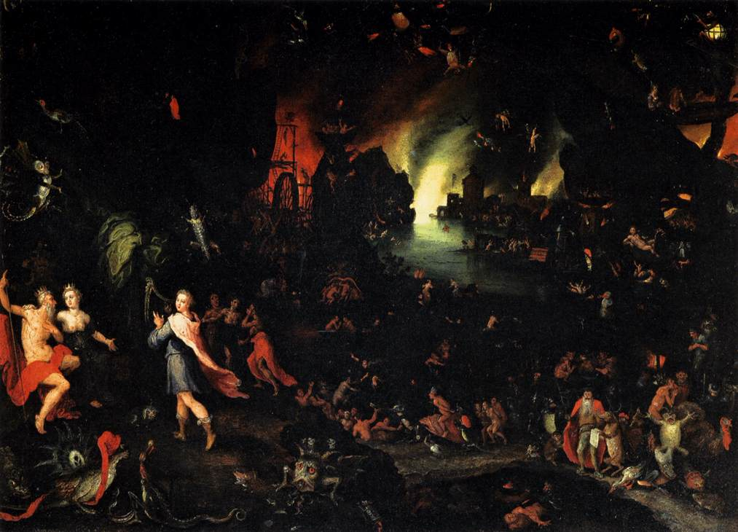
1594. Jan Brueghel. Orfeo en el infierno. Palazzo Pitti, Florencia.

Slide 10
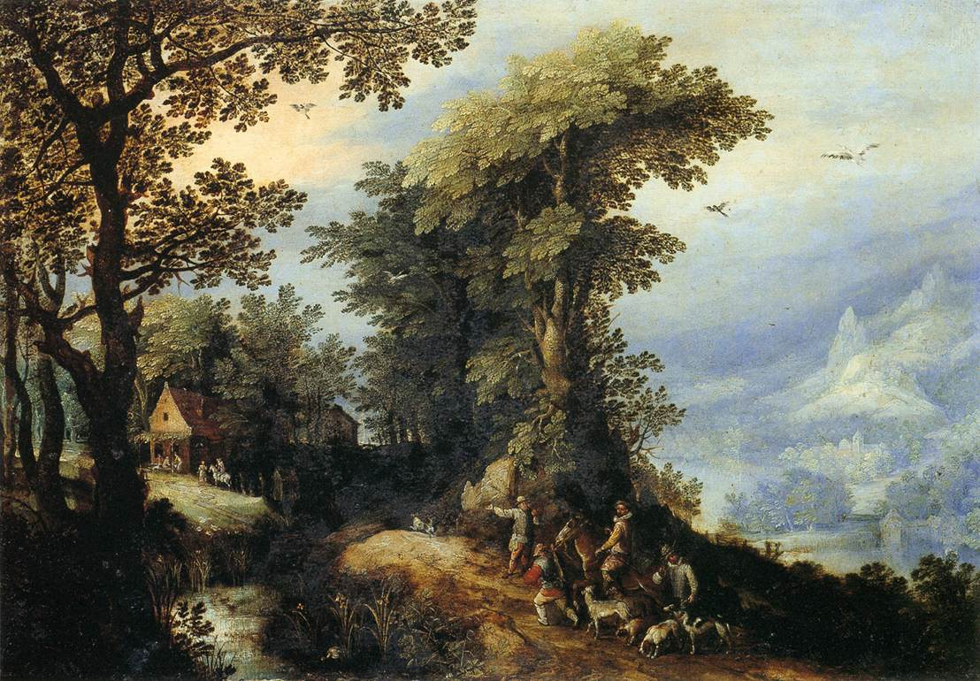
1595. Jan Brueghel. Paisaje con cazadores. Musée des Beaux-Arts, Nantes.

Slide 11
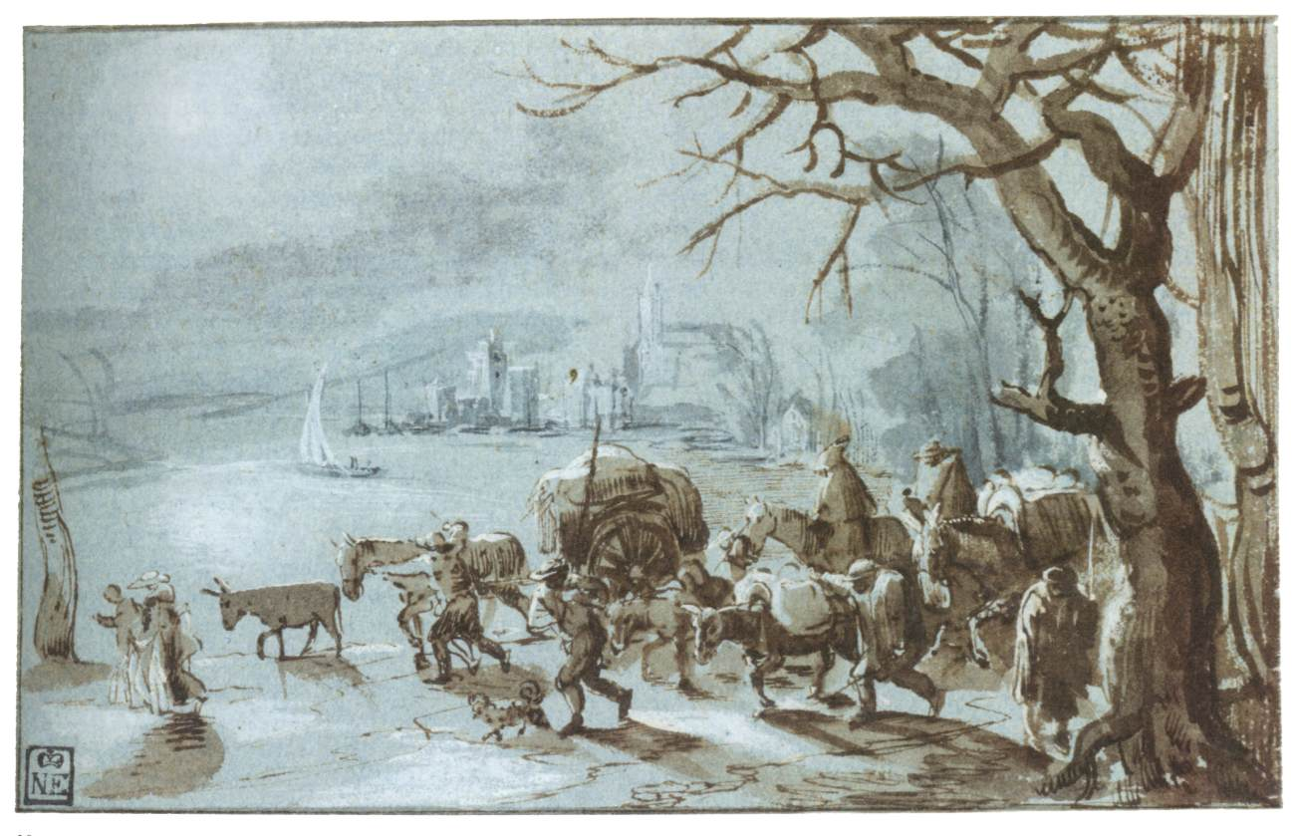
1595. Jan Brueghel. Paisaje de invierno. Szépmûvészeti Múzeum, Budapest.

Slide 12
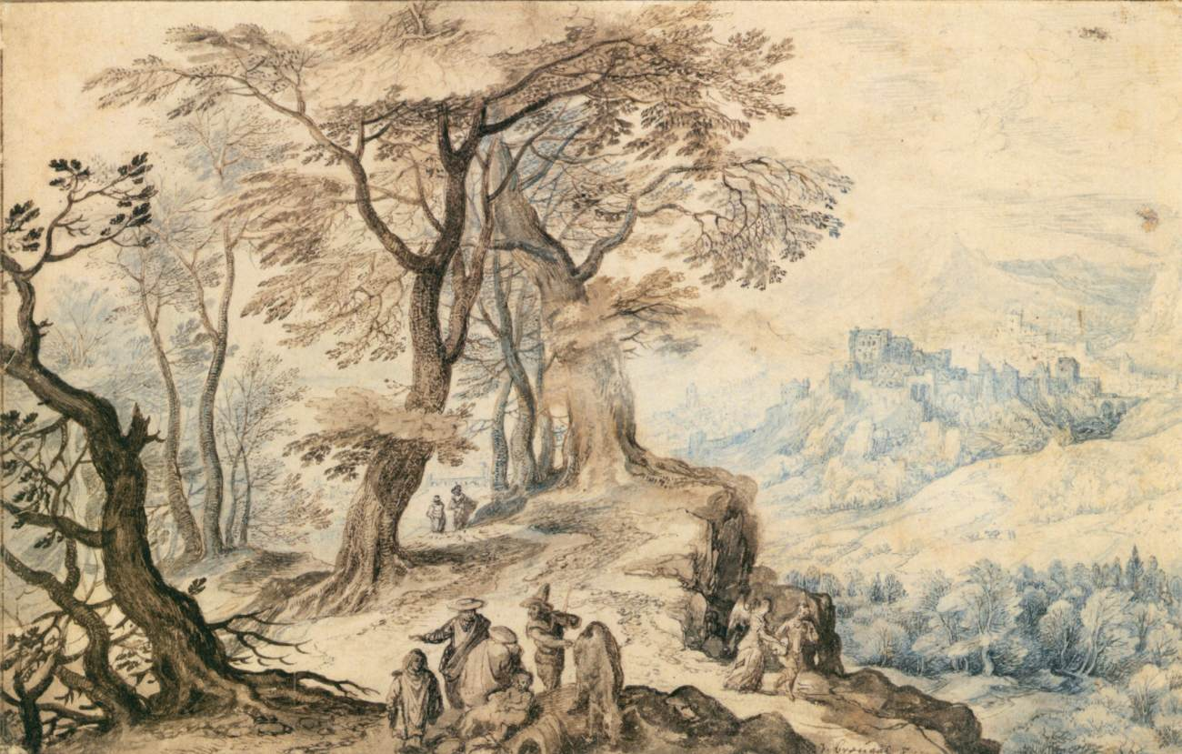
1595. Jan Brueghel. Paisaje con Tobías y el ángel. Szépmûvészeti Múzeum, Budapest.

Slide 13
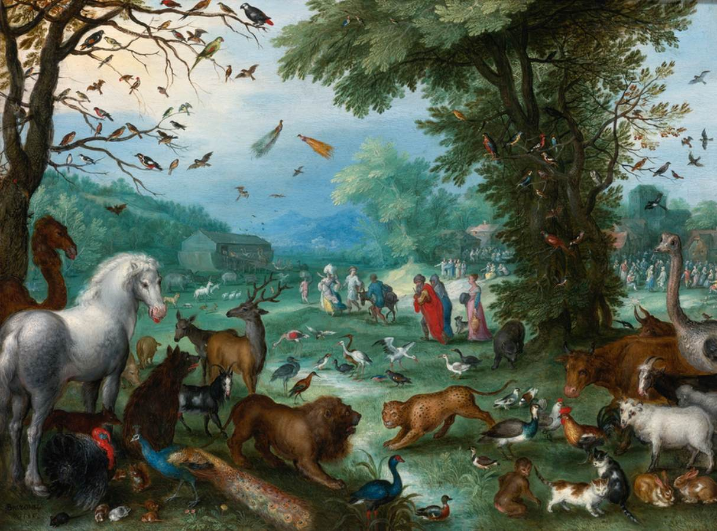
1596. Jan Brueghel. Animales entrando en el arca. Colección privada.

Slide 14
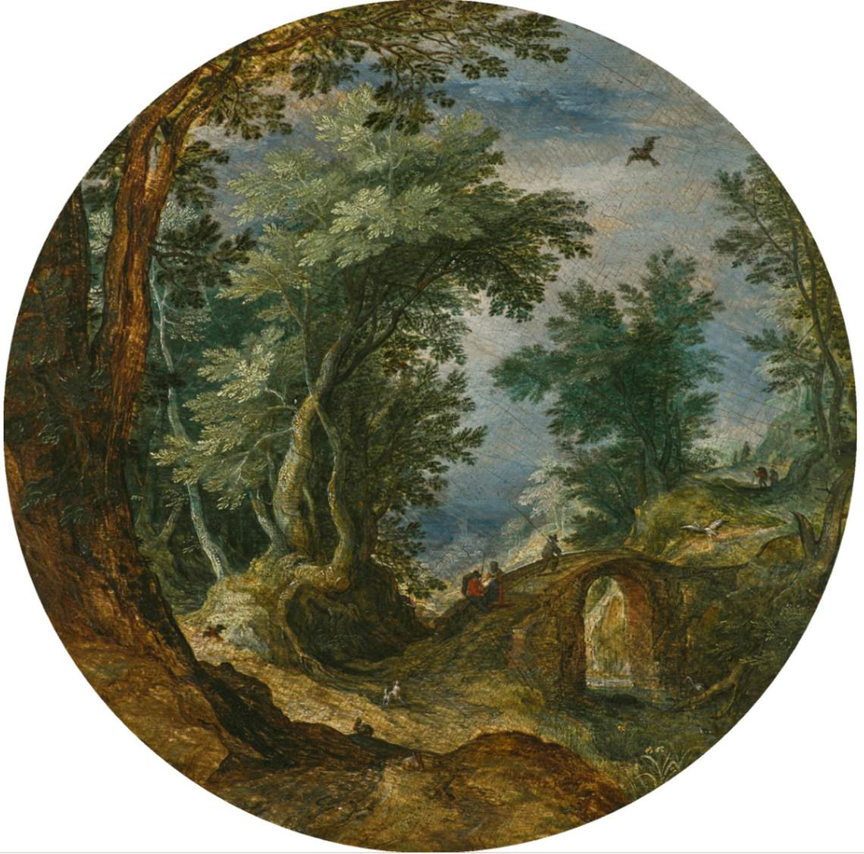
1600. Jan Brueghel. Paisaje. Colección privada.

Slide 15
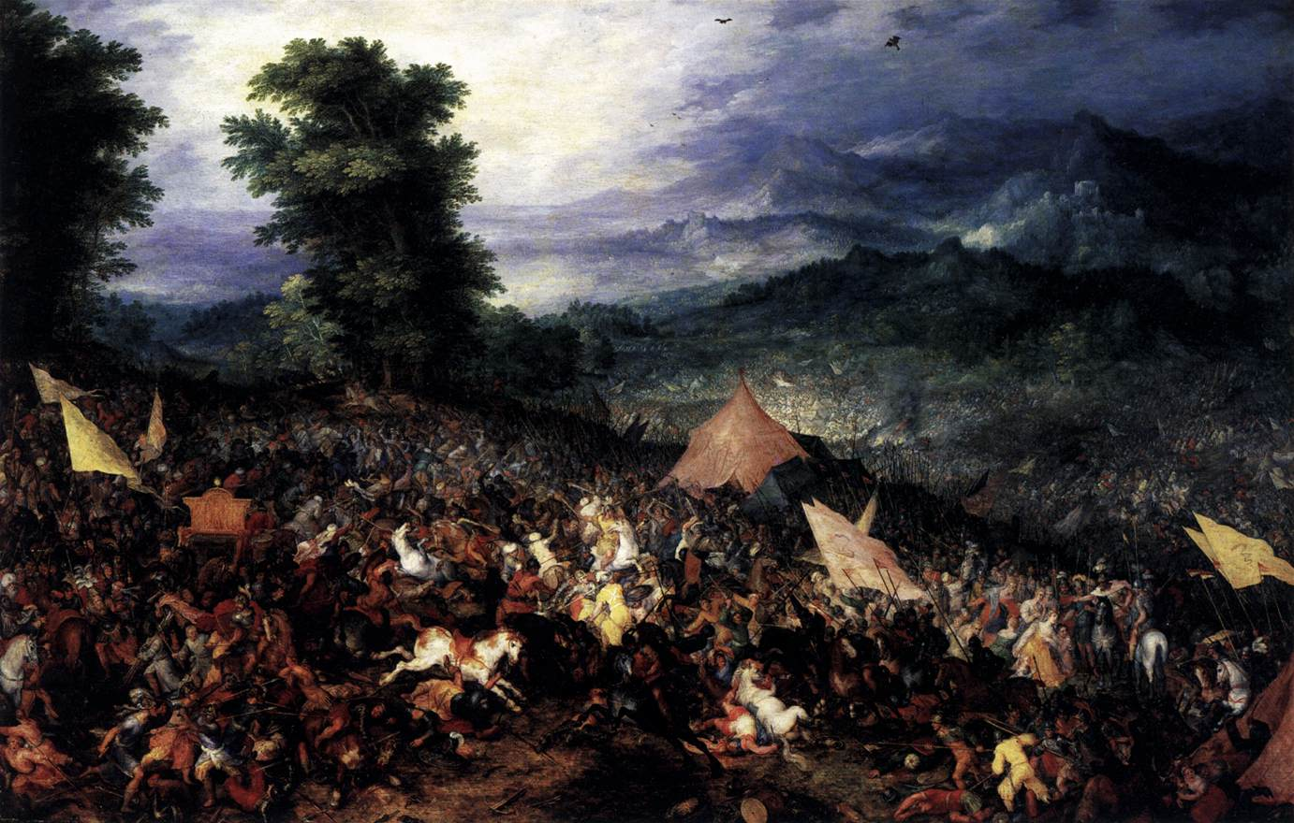
1602. Jan Brueghel. Batalla de Issus. Musée du Louvre, Paris.

Slide 16
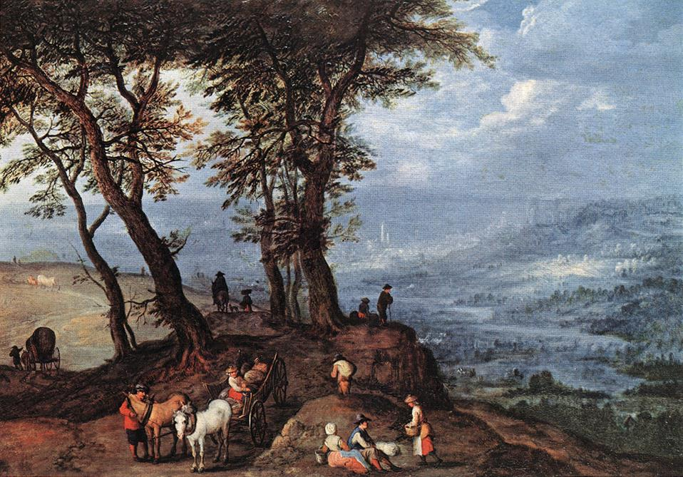
1603. Jan Brueghel. camino del mercado. Kunsthistorisches Museum, Vienna.

Slide 17
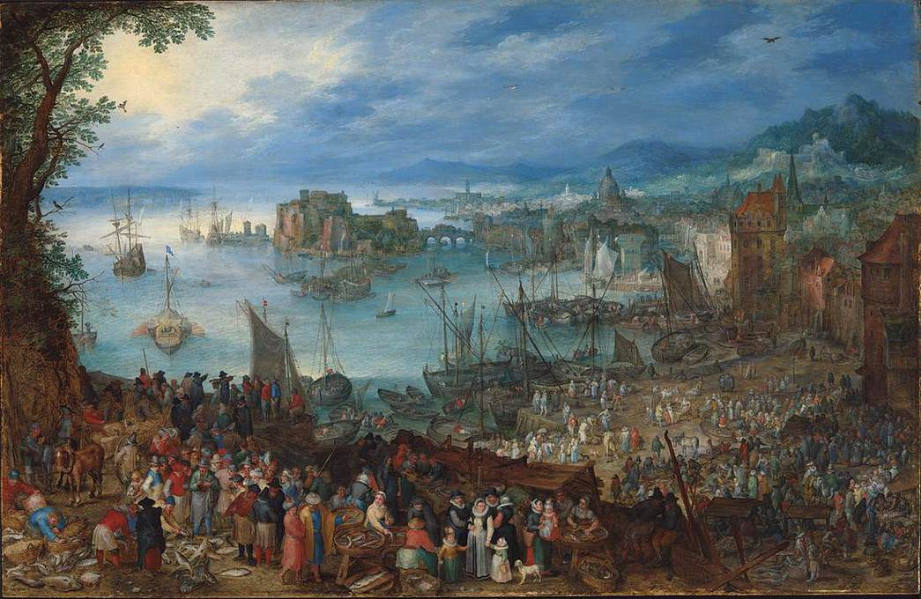
1603. Jan Brueghel. Mercado. Alte Pinakothek, Munich.

Slide 18
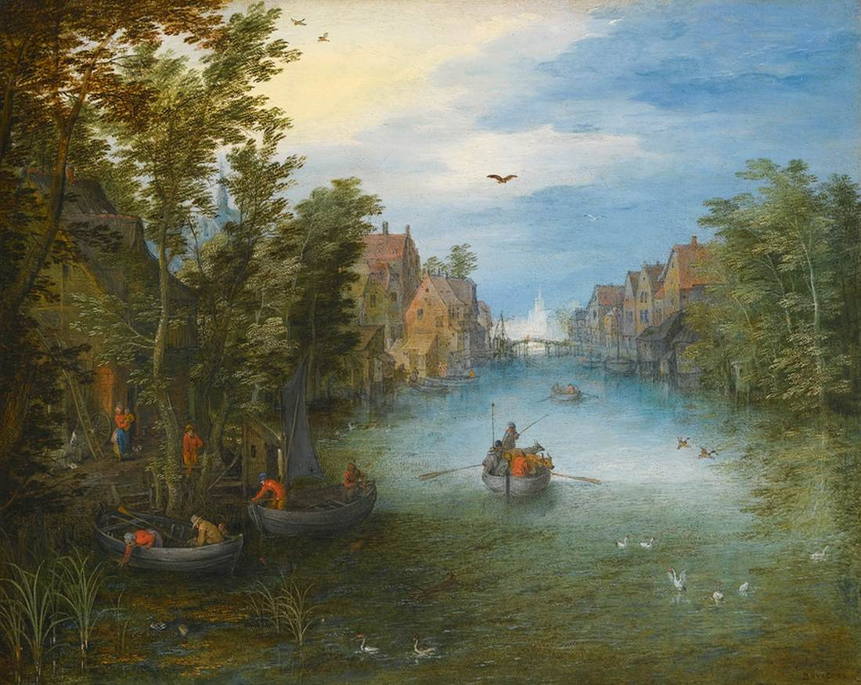
1603. Jan Brueghel. Paisaje de río. Colección privada.

Slide 19
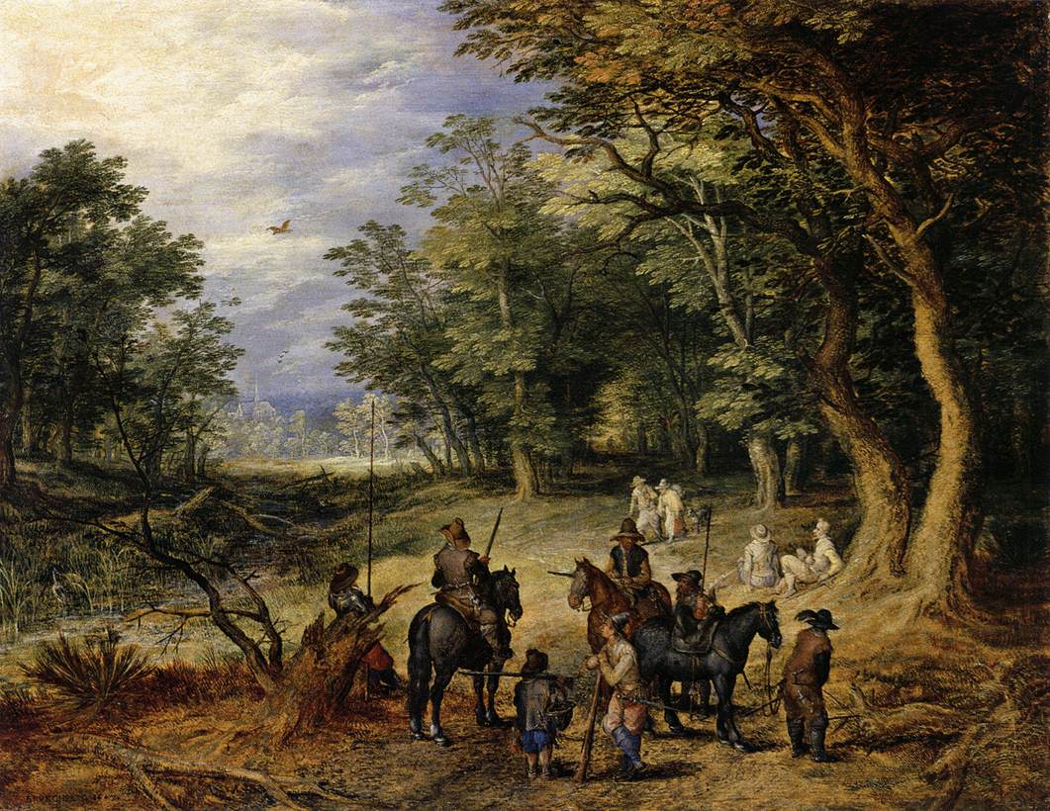
1607. Jan Brueghel. Guardas en un bosque. Staatliche Museen, Kassel.

Slide 20
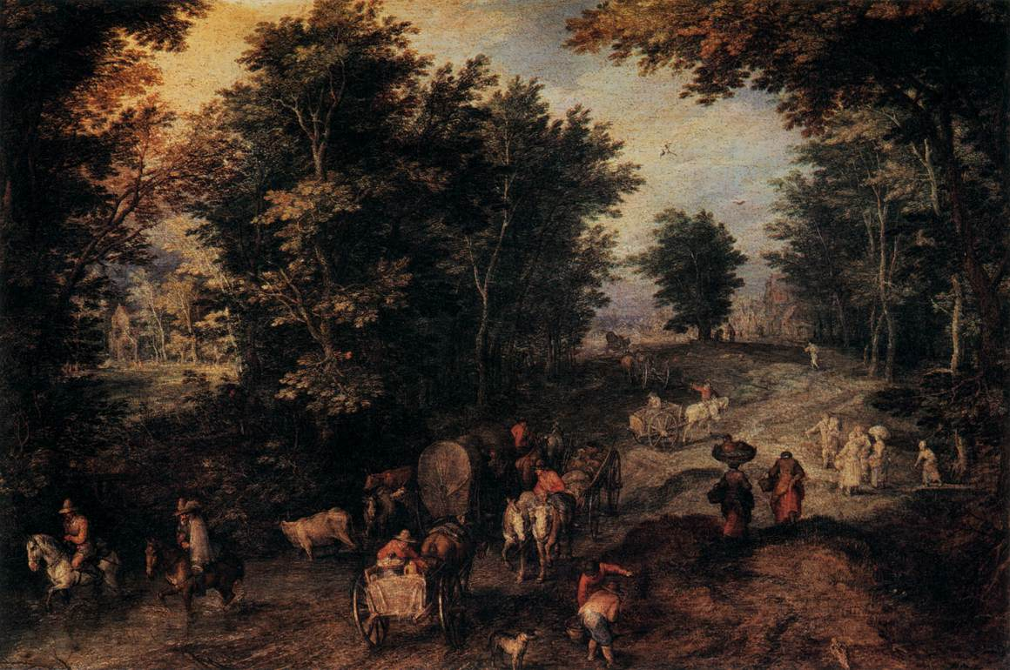
1607. Jan Brueghel. La caravana. Galleria degli Uffizi, Florencia. 1607. Jan Brueghel. La caravana. Galleria degli Uffizi, Florencia.

Slide 21
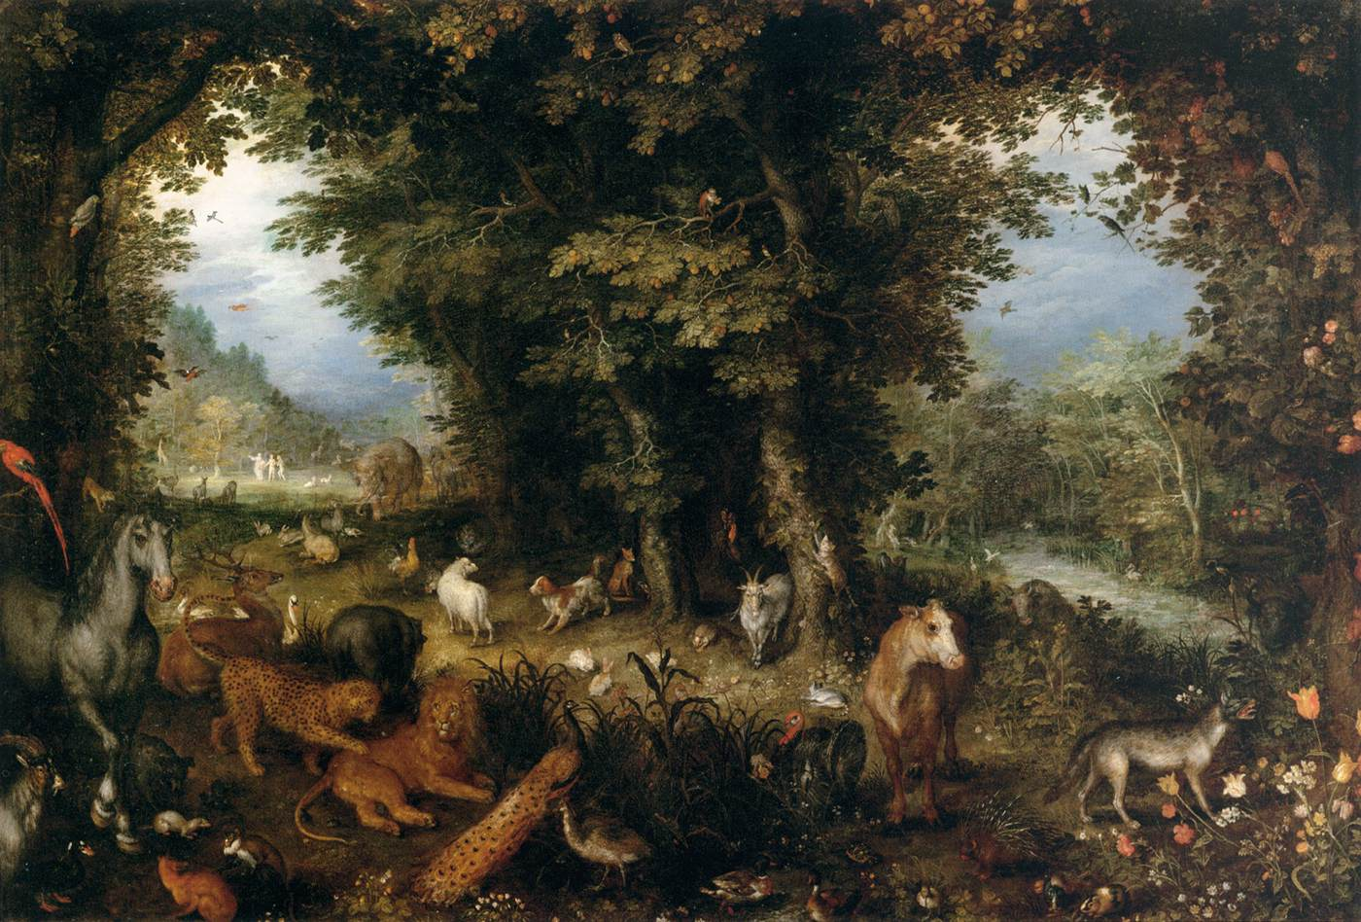
1607. Jan Brueghel. Tierra. Musée du Louvre, Paris.

Slide 22
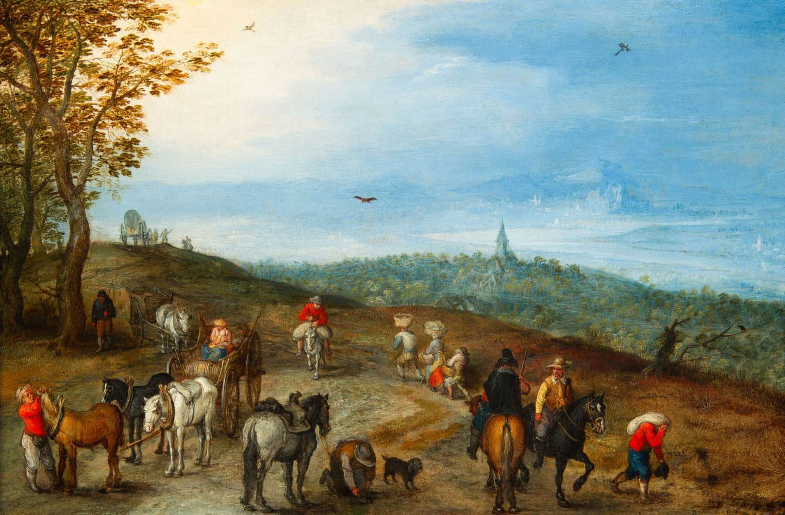
1608. Jan Brueghel. Paisaje con viajeros. Colección privada.

Slide 23
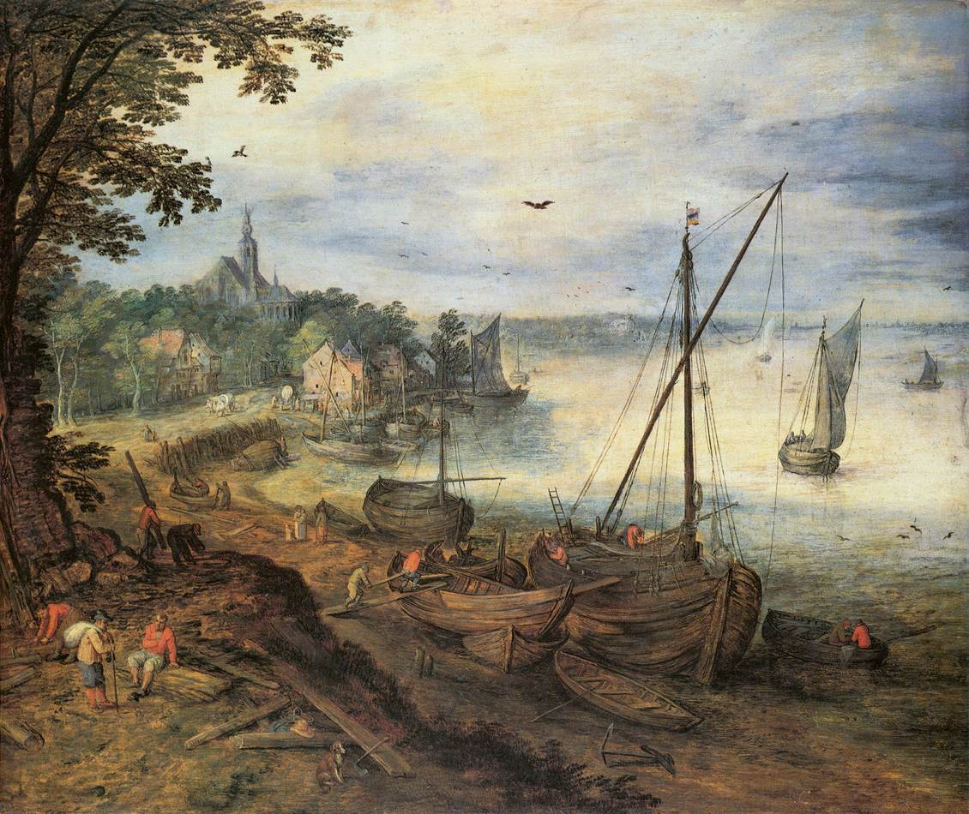
1608. Jan Brueghel. Paisaje costero. Gemäldegalerie, Dresde.

Slide 24
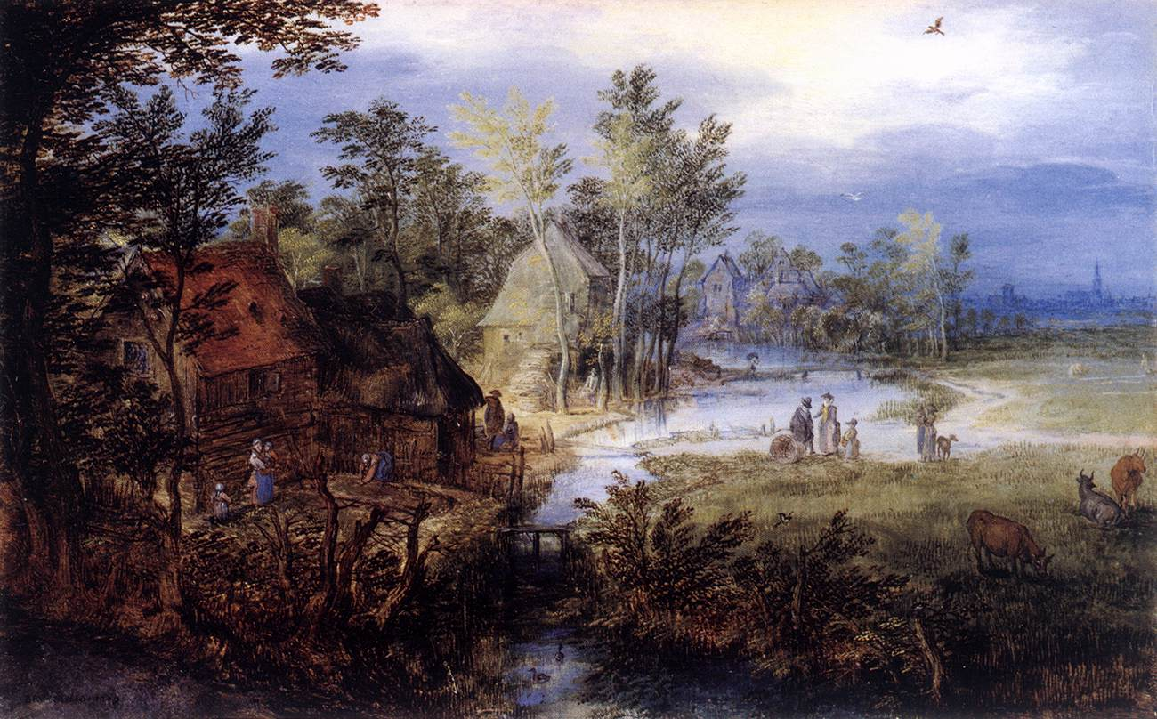
1609. Jan Brueghel. Paisaje. Residenzgalerie, Salzburg.

Slide 25
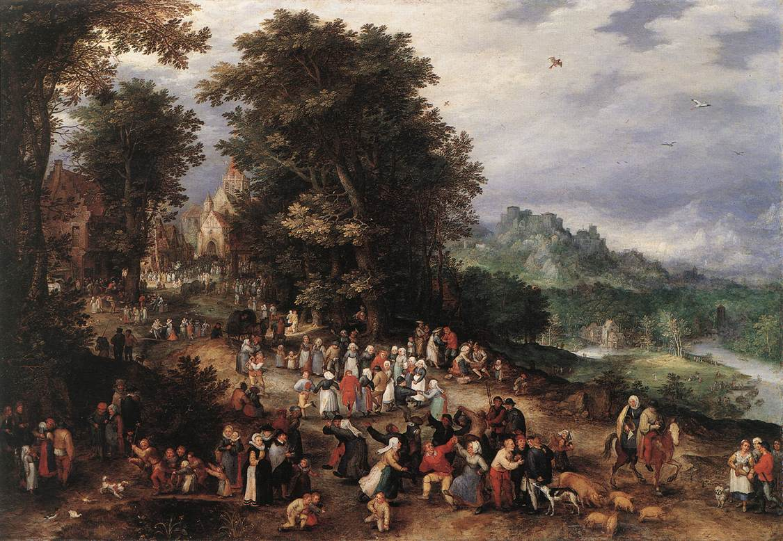
1610. Jan Brueghel. Fiesta campestre. Royal Collection, Windsor.

Slide 26
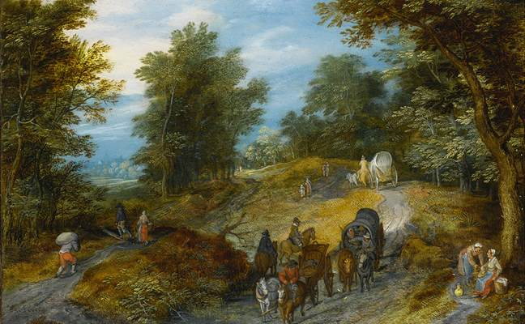
1610. Jan Brueghel. Paisaje con viajeros y caravana. Colección privada.

Slide 27
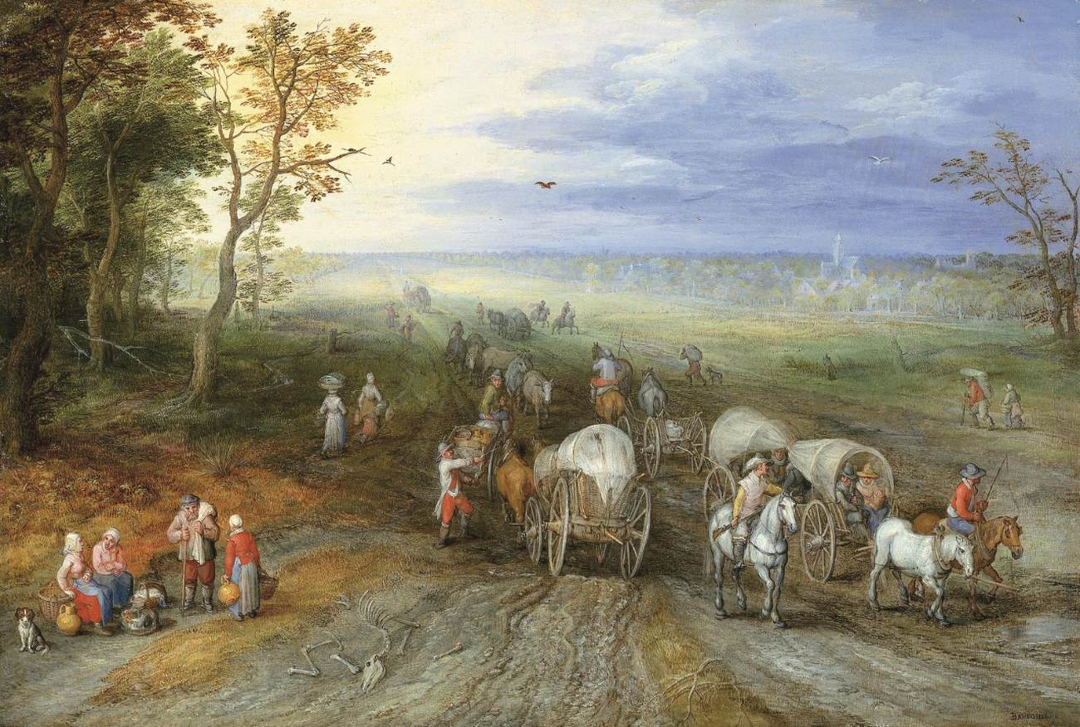
1610. Jan Brueghel. Paisaje con viajeros. Colección privada.

Slide 28
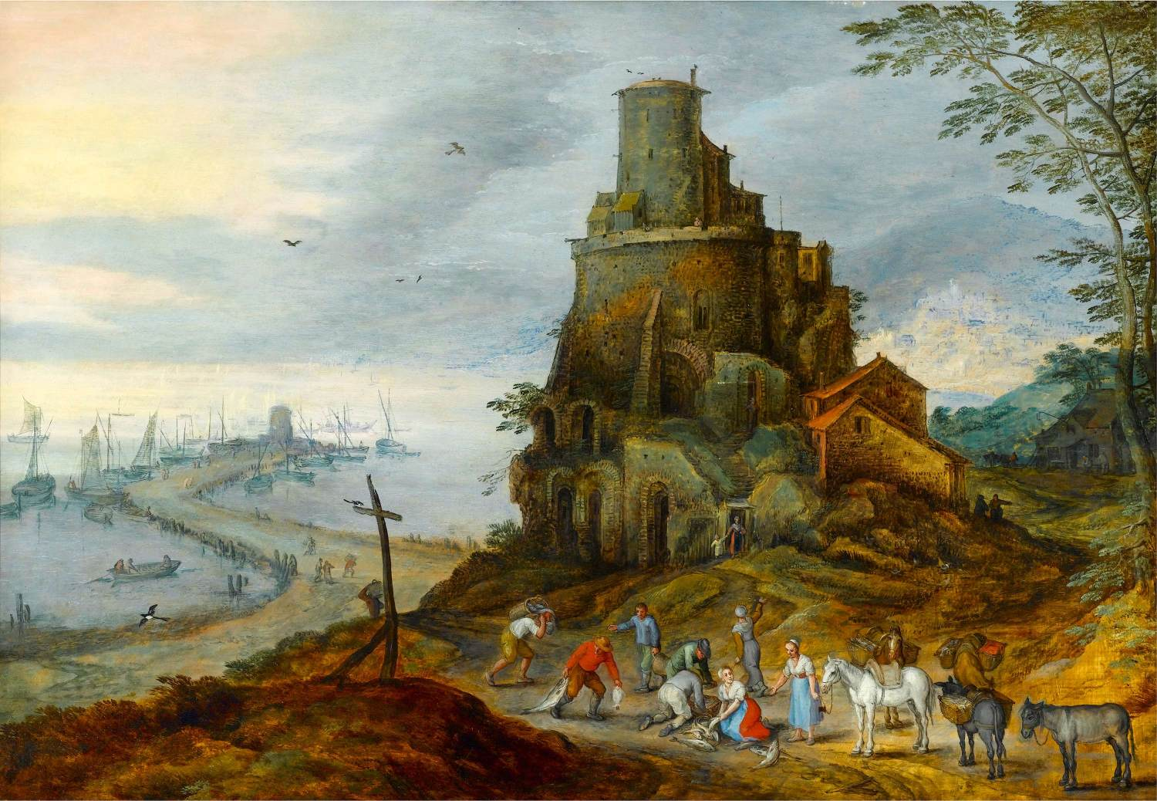
1610. Jan Brueghel. Paisaje de costa. Colección privada.

Slide 29
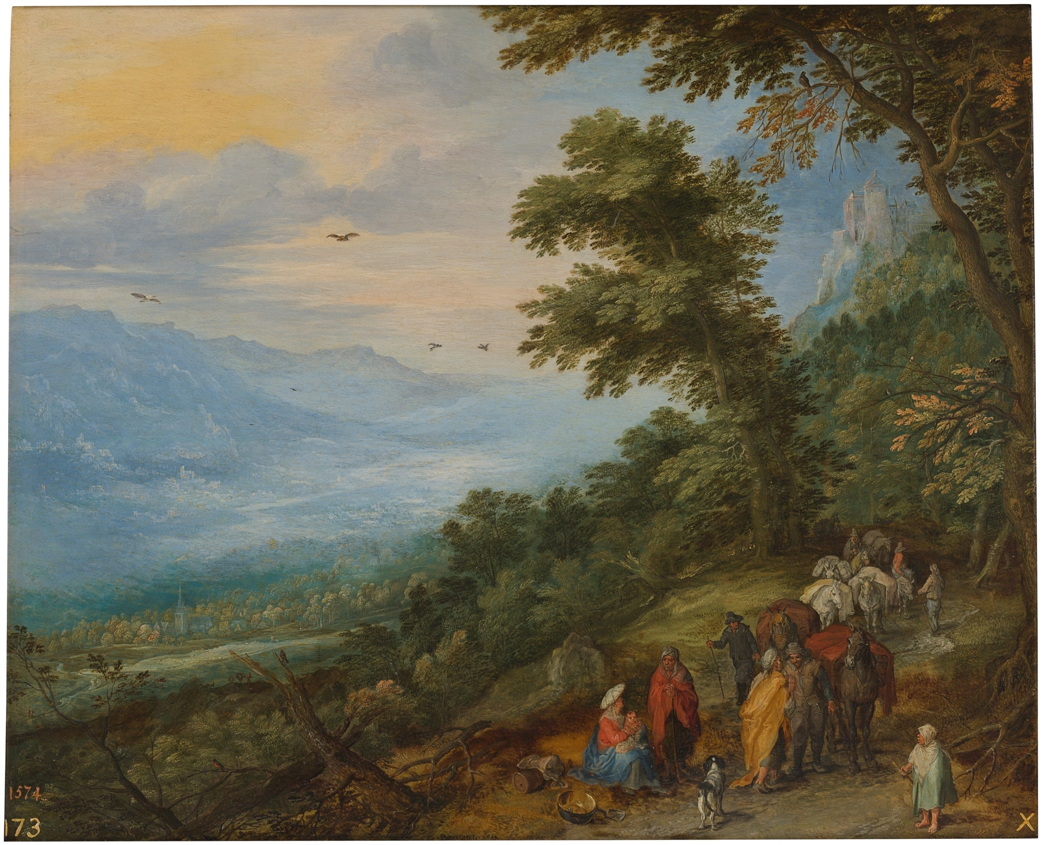
1612. Jan Brueghel. Recua y gitanos en un bosque. Museo del Prado.
En las fechas en que Brueghel el Viejo realizó esta obra, su pintura de paisaje había adquirido una notable personalidad, caracterizándole las vistas panorámicas, montañosas y de bosques frondosos que trata con realismo mediante una pincelada minuciosa, de gran calidad técnica.

Slide 30
Aquí, la línea diagonal de la cordillera divide la composición en dos partes, reservándose la izquierda para la vista de un amplio paisaje en el que incluye varias, y diminutas, poblaciones, mientras que a la derecha representa un grupo de personajes que se ha identificado como una familia de etnia gitana que conduce una recua de asnos. Este grupo de figuras que acampa en un recodo se considera recurso propio del pintor Joost de Momper, al igual que de G. van Coninxloo el tronco partido en primer plano, lo que revela que Brueghel tenía en cuenta la tradición pictórica flamenca.

Slide 31
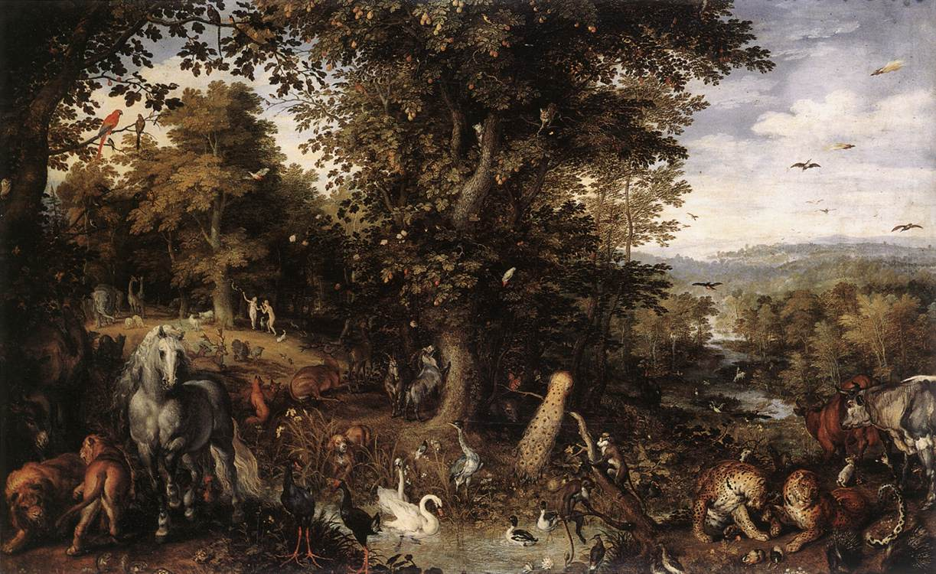
1612. Jan Brueghel. Jardín del Edén. Galleria Doria Pamphilj, Rome.

Slide 32
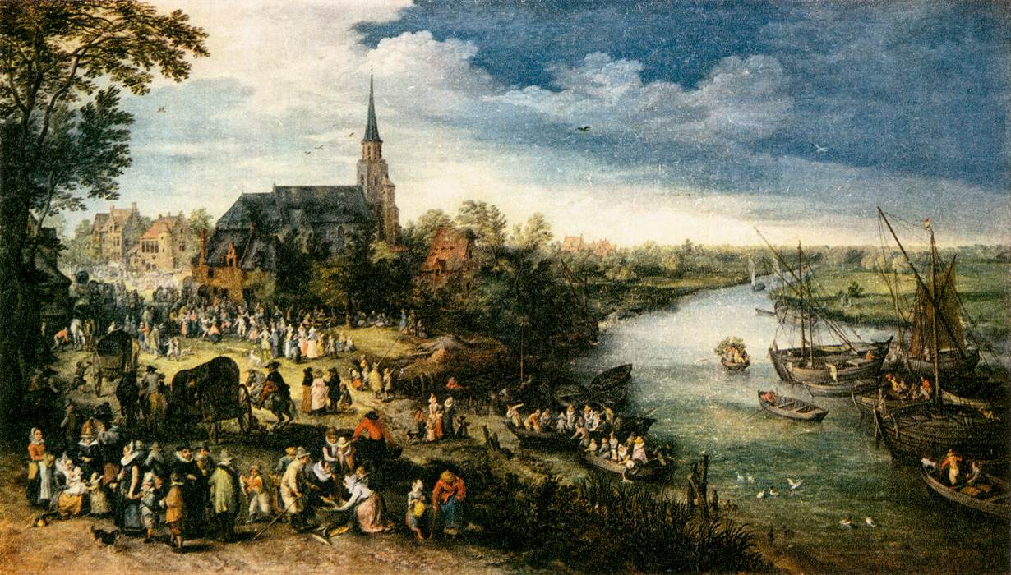
1614. Jan Brueghel. Paisaje de ciudad costera. Vizovice Castle, Czech Republic.

Slide 33
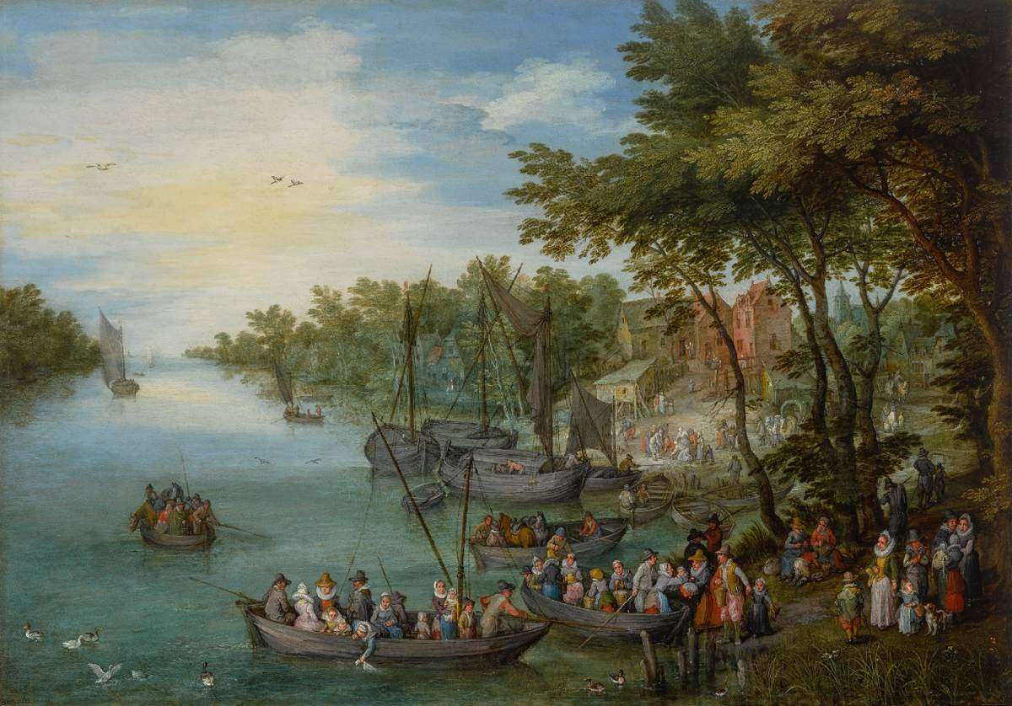
1614. Jan Brueghel. Paisaje de río. Colección privada.

Slide 34
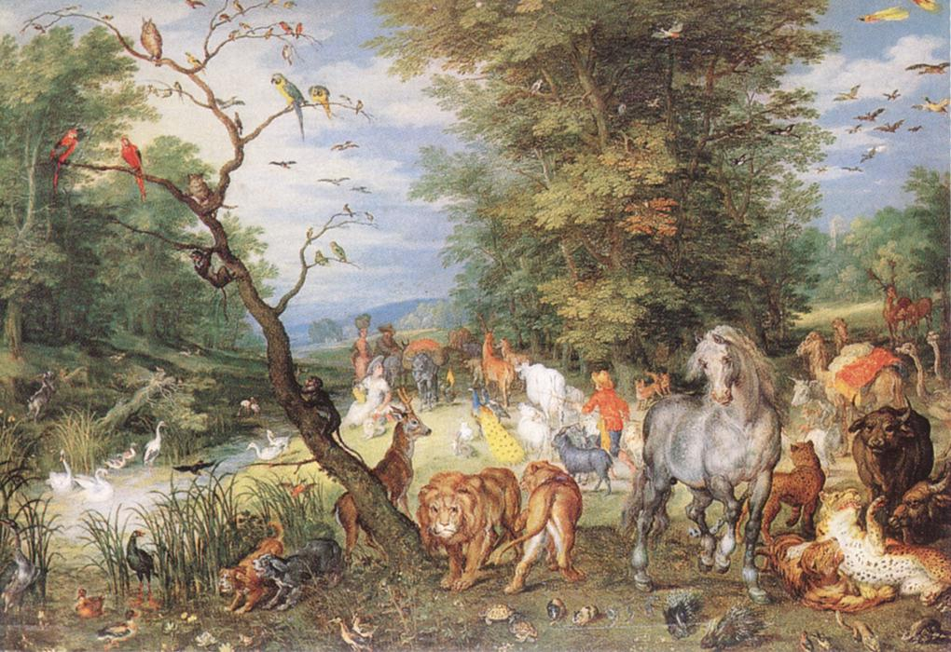
1615. Jan Brueghel. Animales entrando en el arca. Wellington Museum, Apsley House, London

Slide 35
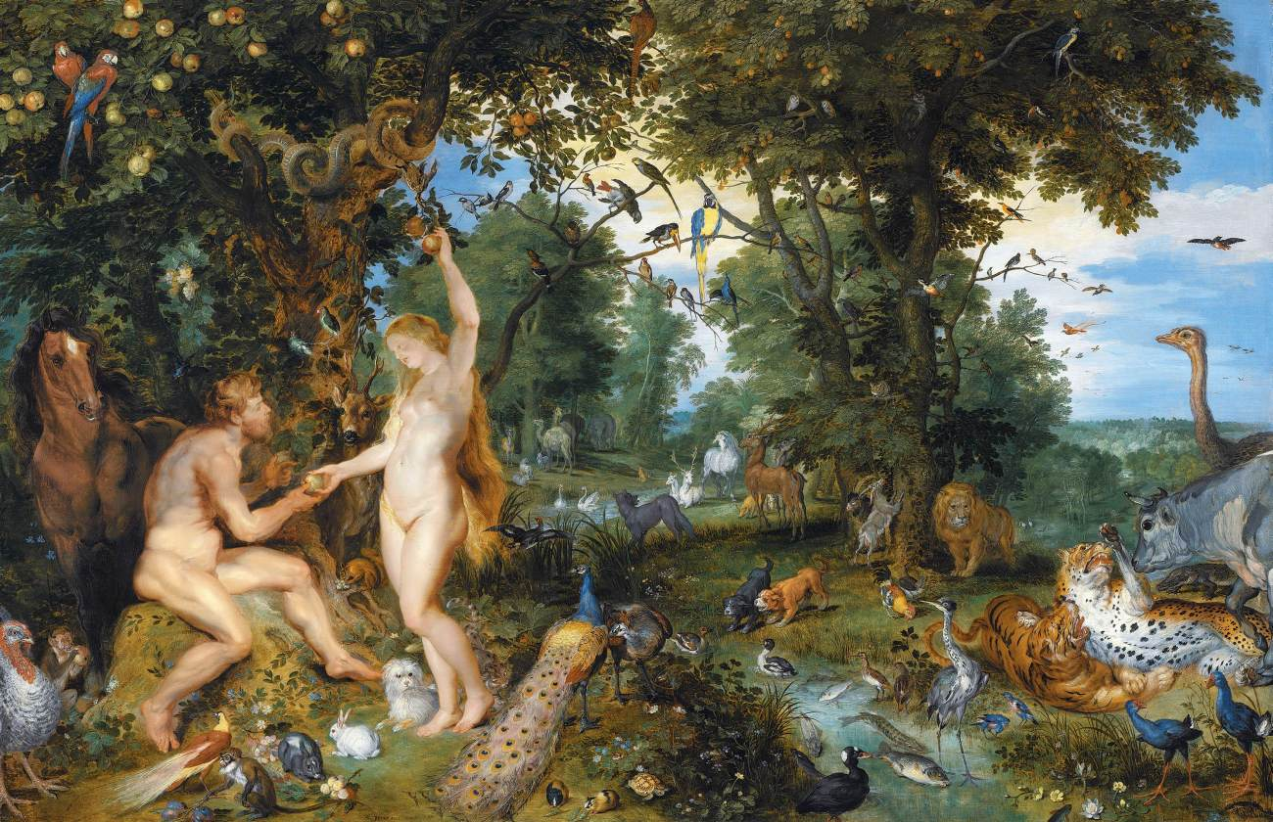
1615. Jan Brueghel. Jardín del Edén y pecado original. Mauritshuis, The Hague.

Slide 36
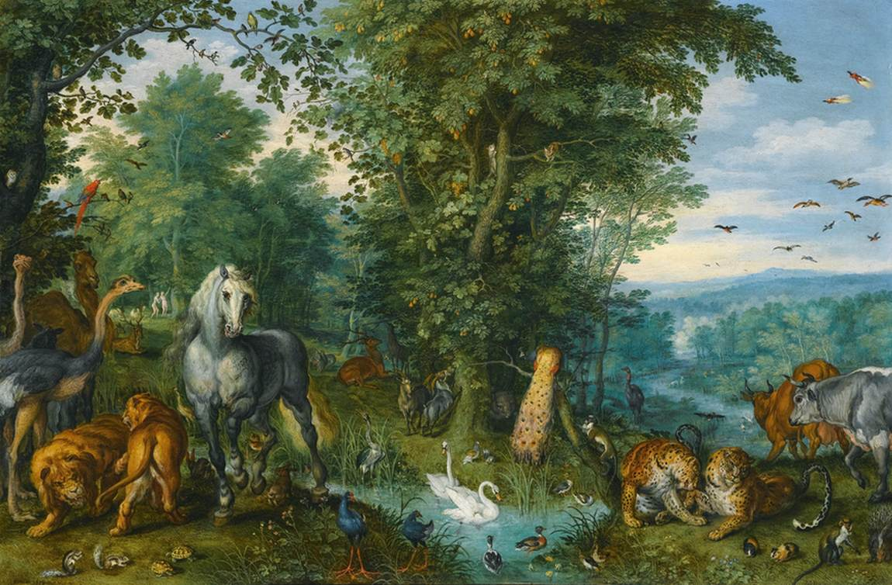
1616. Jan Brueghel. Jardín del Edén. Colección privada.

Slide 37
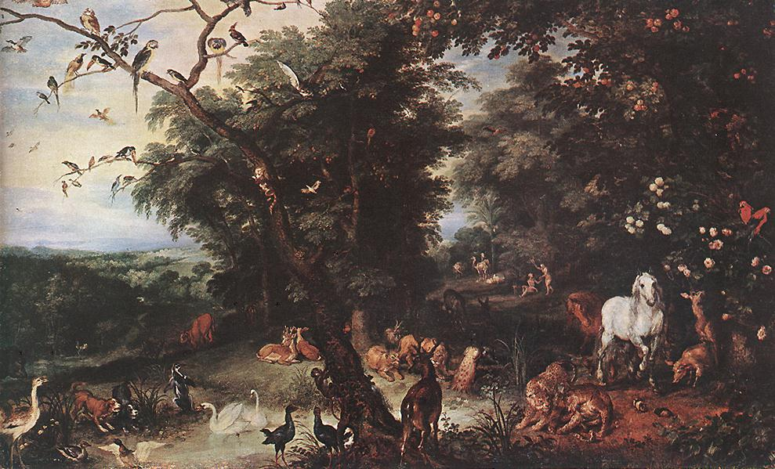
1616. Jan Brueghel. Jardín del Edén. Szépmûvészeti Múzeum, Budapest.

Slide 38
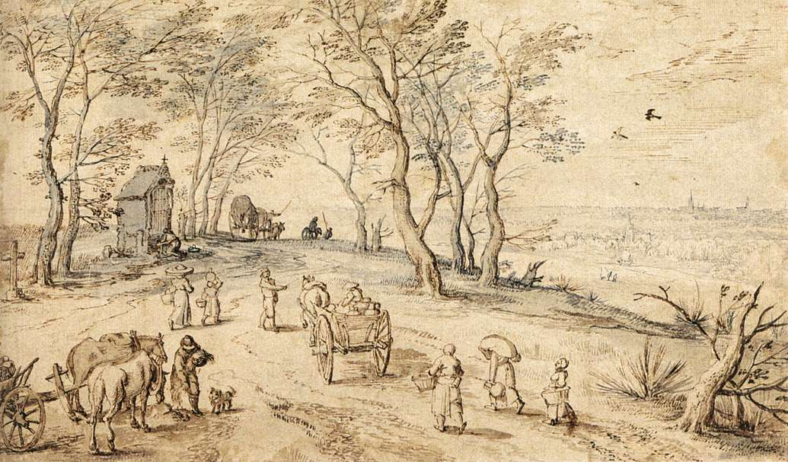
1619. Jan Brueghel. Camino del mercado. Musées Royaux des Beaux-Arts, Brussels.

Slide 39
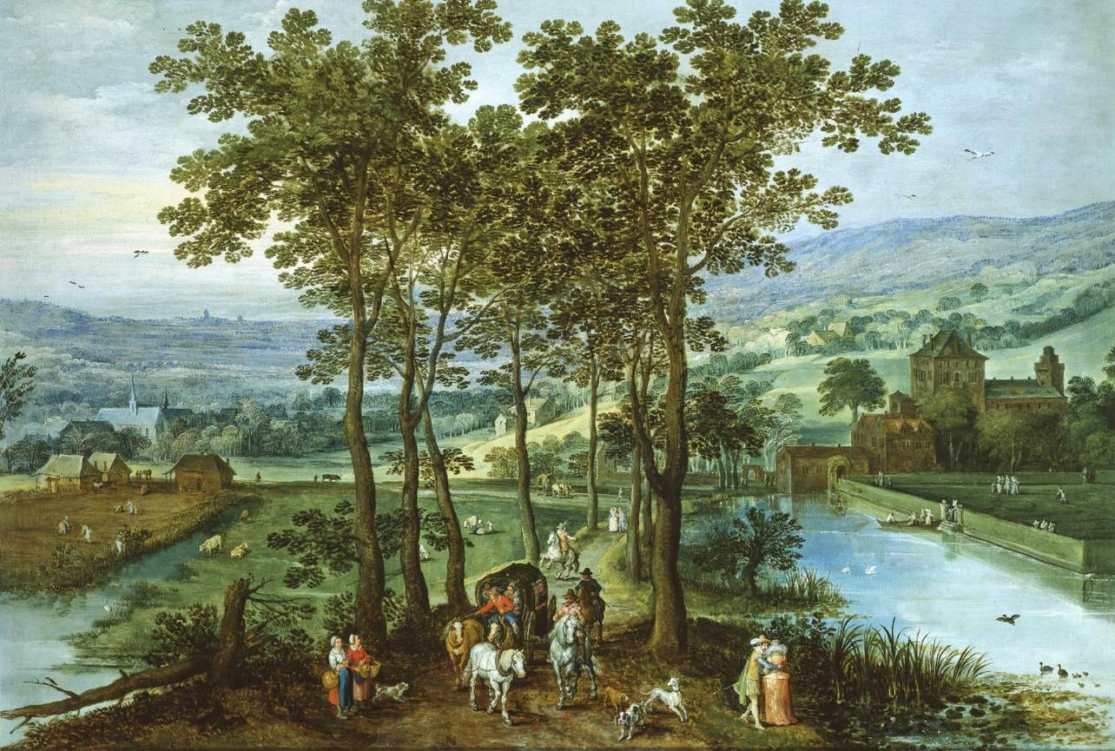
1619. Jan Brueghel. Primavera. Colección privada.

Slide 40
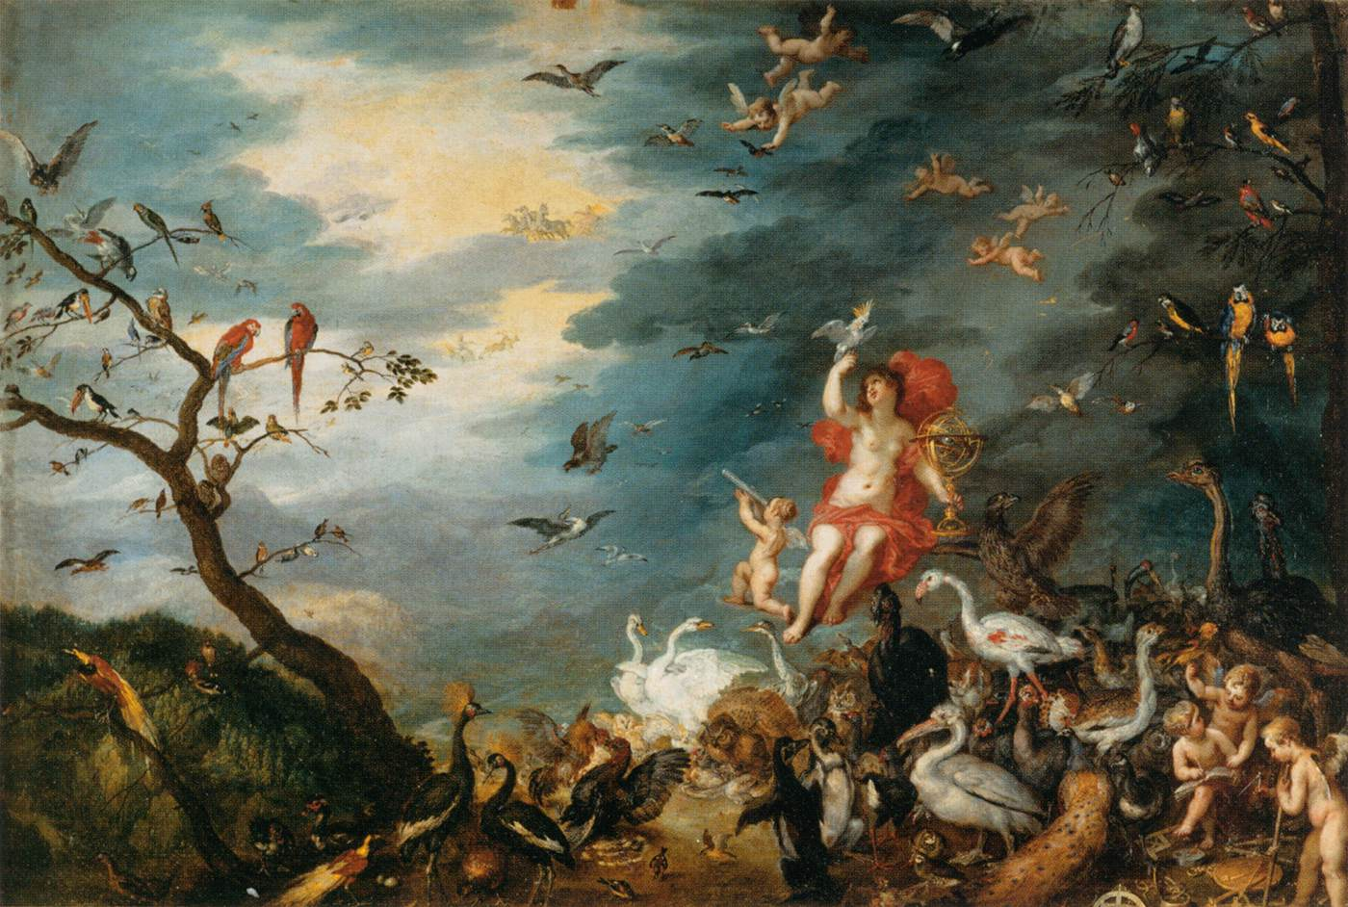
1621. Jan Brueghel. Aire. Musée du Louvre, Paris

Slide 41
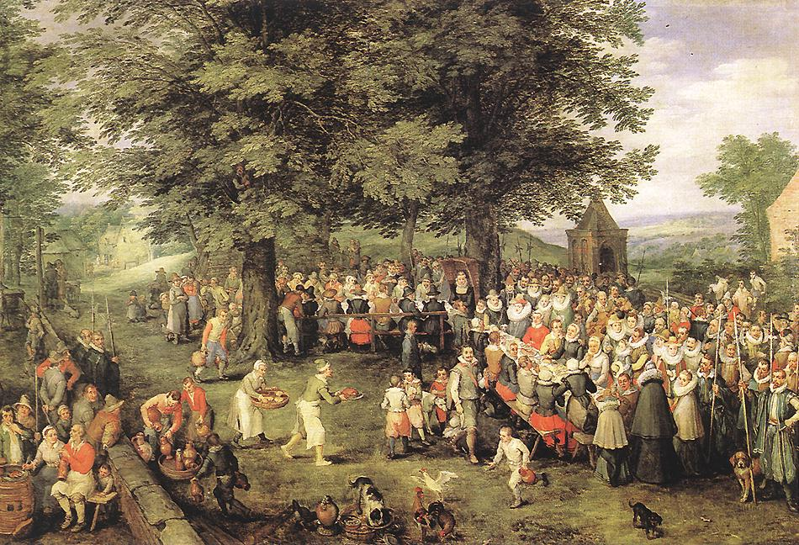
Jan Brueghel. Banquete de boda. Museo del Prado, Madrid.

Slide 42
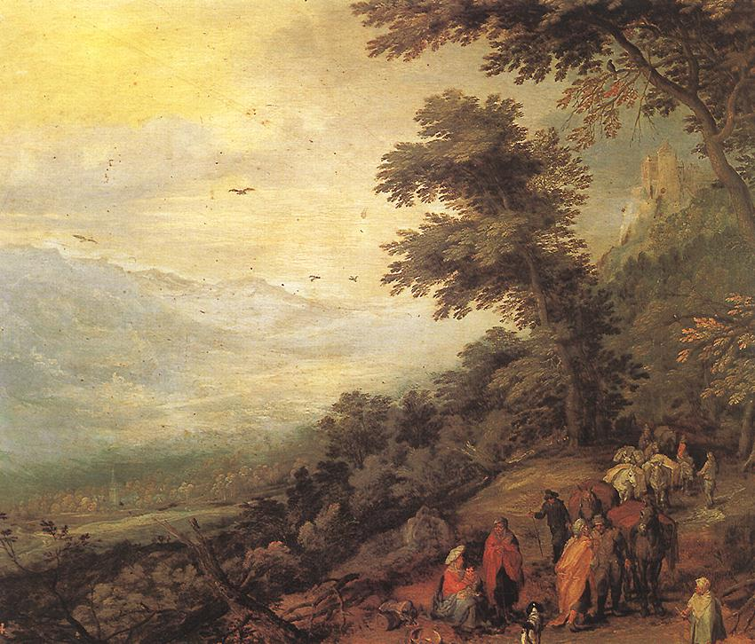
Jan Brueghel. Cravana de gitanos. Museo del Prado, Madrid.

Slide 43
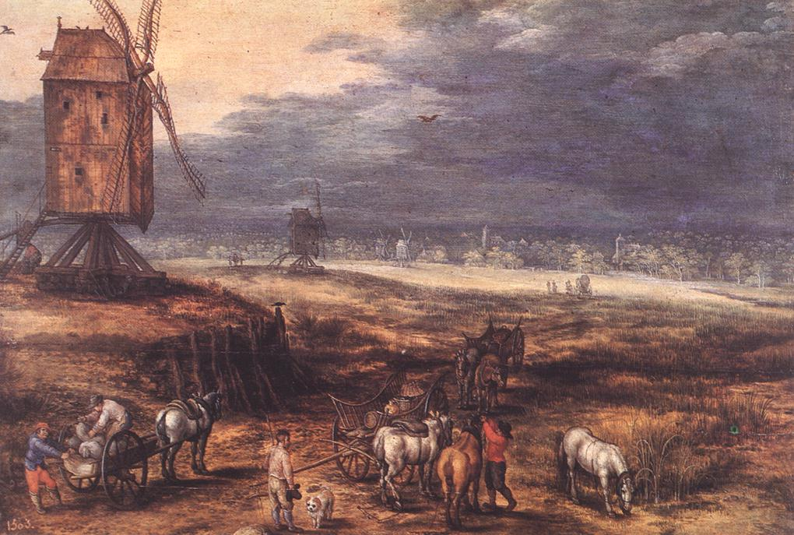
Jan Brueghel. Paisaje con molinos. Museo del Prado, Madrid.

Slide 44
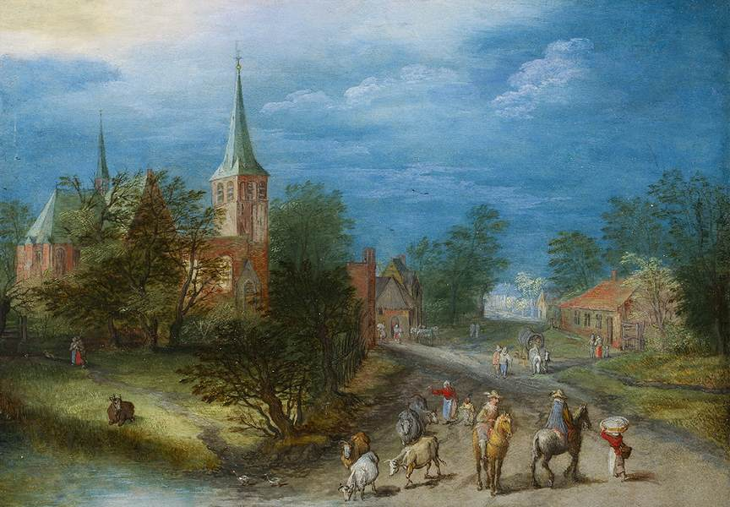
Jan Brueghel. Paisaje con viajeros. Colección privada.

Slide 45
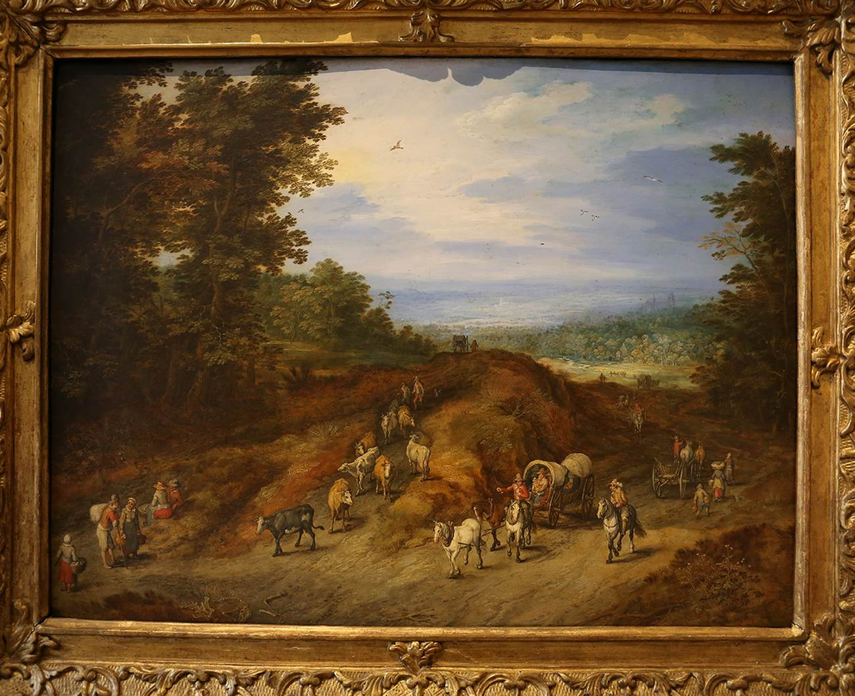
Jan Brueghel. Paisaje con viajeros. Galleria Sabauda, Turín.

Slide 46
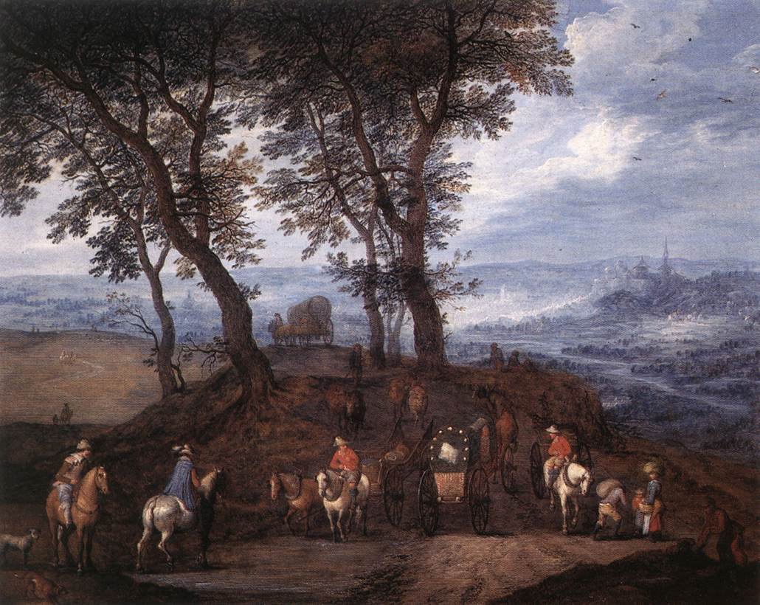
Jan Brueghel. Paisaje con viajeros. Rockox House, Antwerp.

Slide 47
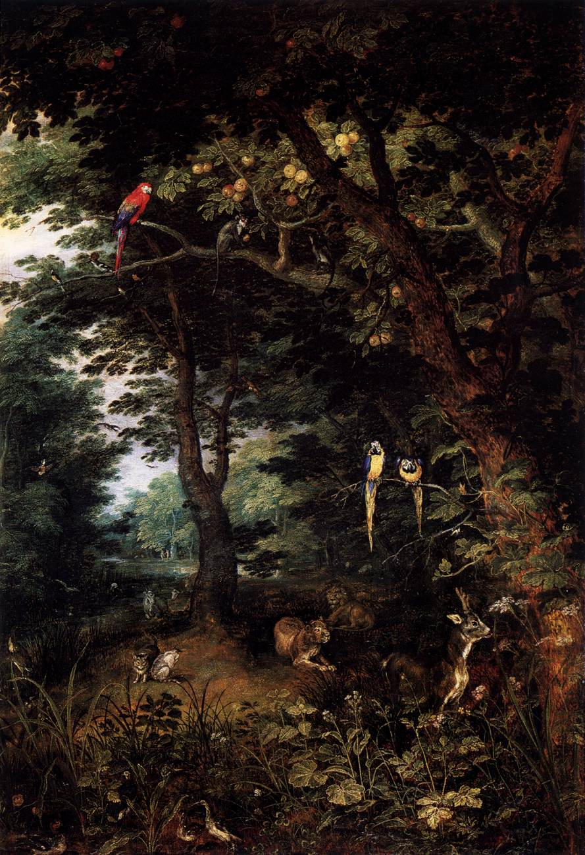
Jan Brueghel. Paraíso. Museo del Prado, Madrid.

Slide 49
Flores

Slide 50
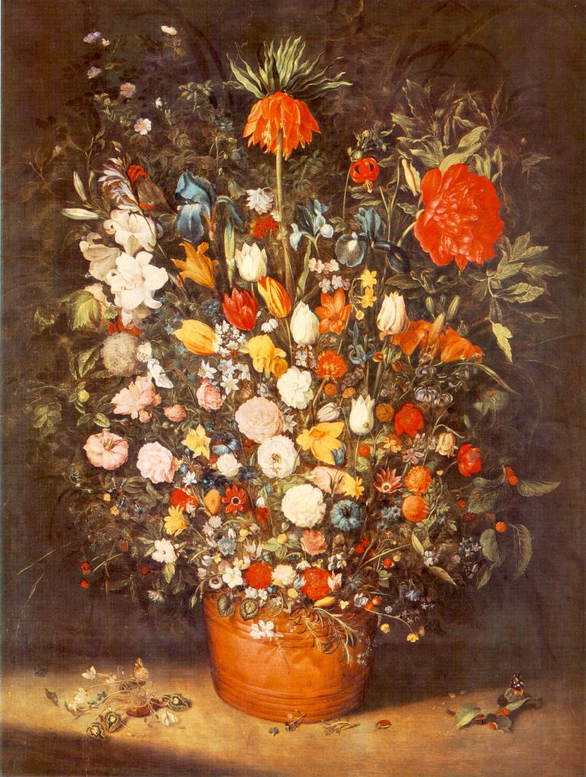
1603. Jan Brueghel. Flores. Alte Pinakothek, Munich.

Slide 51
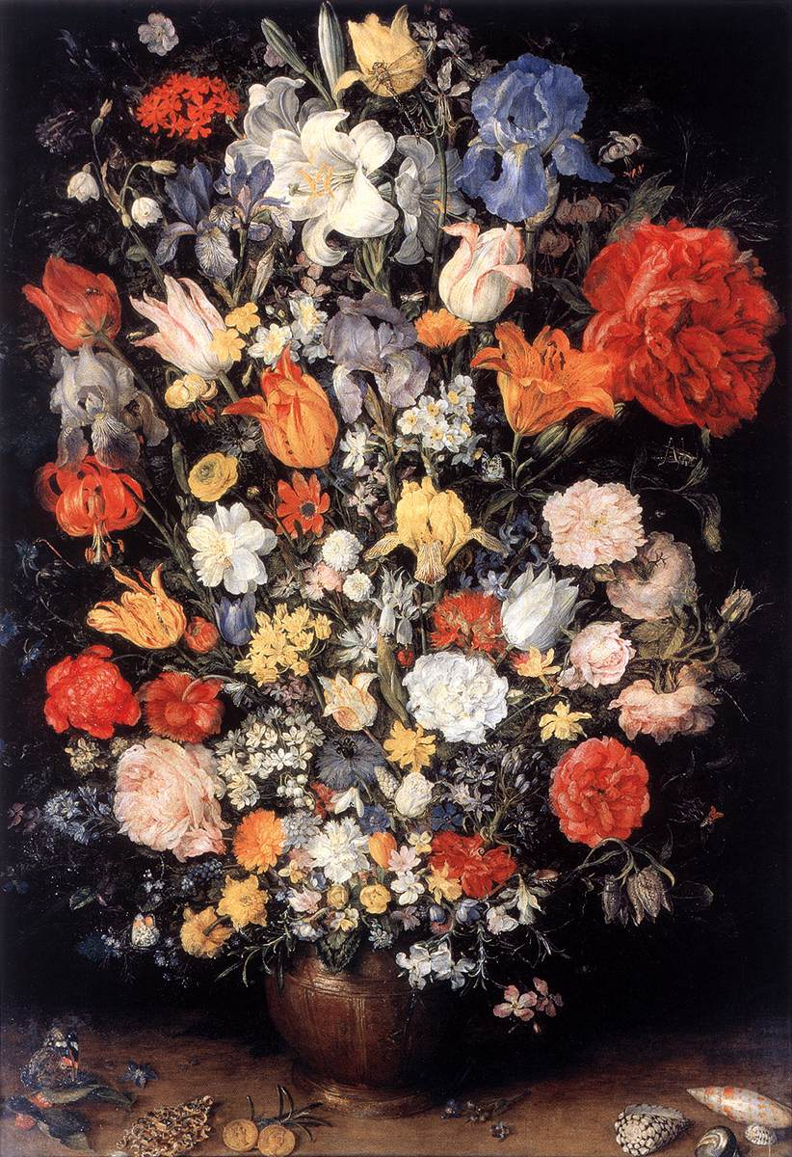
1606. Jan Brueghel. Flores. Pinacoteca Ambrosiana, Milán.

Slide 52
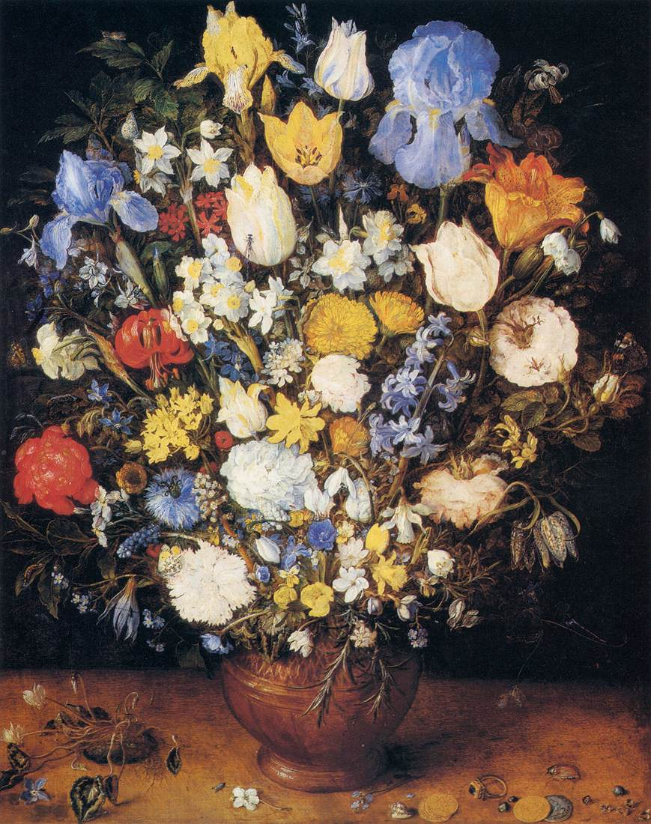
1607. Jan Brueghel. Flores en jarrón. Kunsthistorisches Museum, Viena.

Slide 53
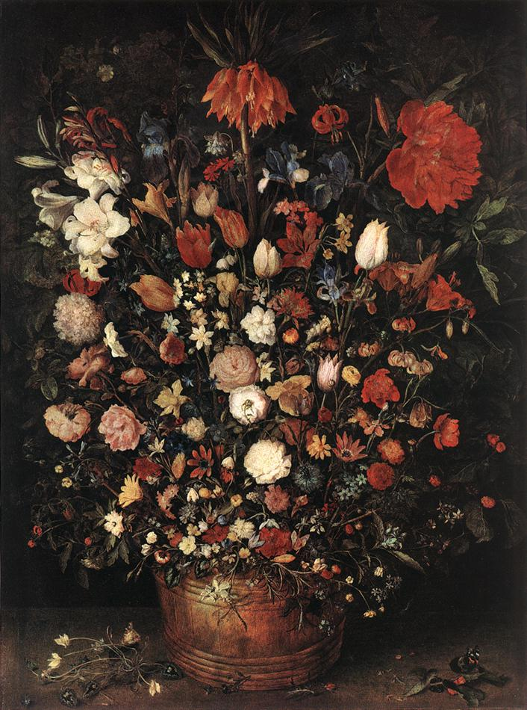
1607. Jan Brueghel. Flores. Kunsthistorisches Museum, Viena.

Slide 54
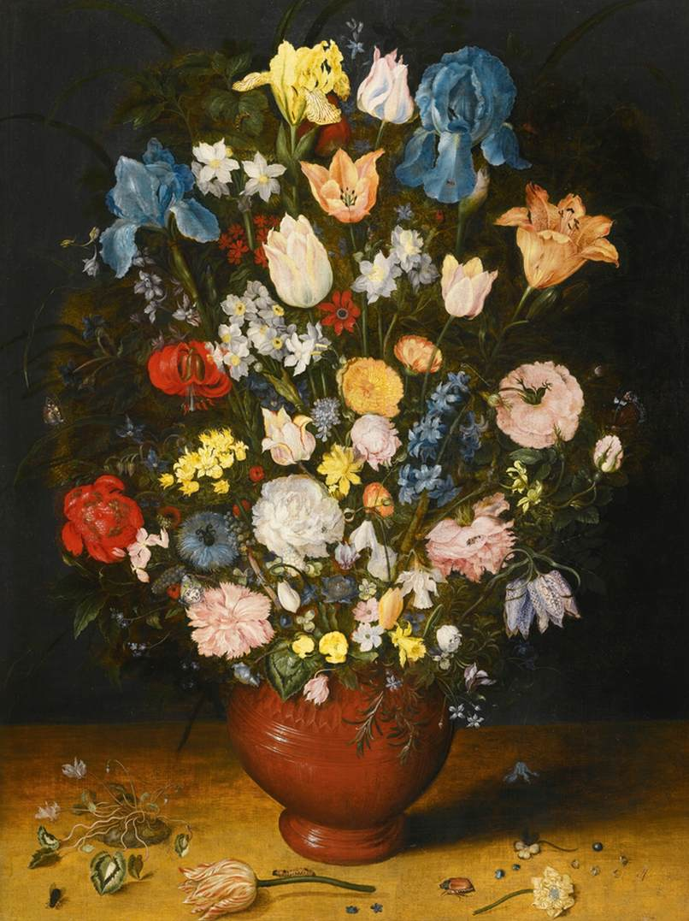
1608. Jan Brueghel. Flores en jarrón. Colección privada.

Slide 55
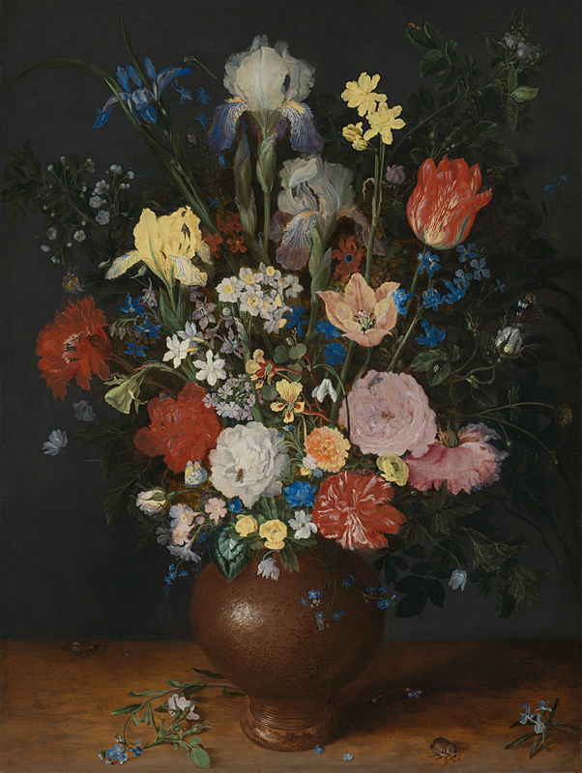
1609. Jan Brueghel. Flores en jarrón. National Gallery, Londres.
Jan Brueghel el Viejo es visto como el padre fundador del género de bodegones de flores, en el que las flores no son meramente accesorios decorativos o alegóricos, sino el único foco de la pintura.
Este importante ejemplo de las naturalezas muertas pioneras de Brueghel muestra un impresionante ramo desde un punto de vista alto para asegurarse de que todas las flores e insectos cuidadosamente renderizados sean claramente visibles.

Slide 56
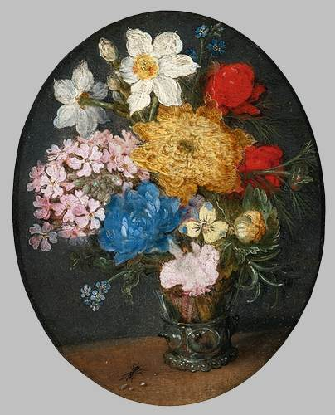
1610. Jan Brueghel. Flores en jarrón. Colección privada.

Slide 57
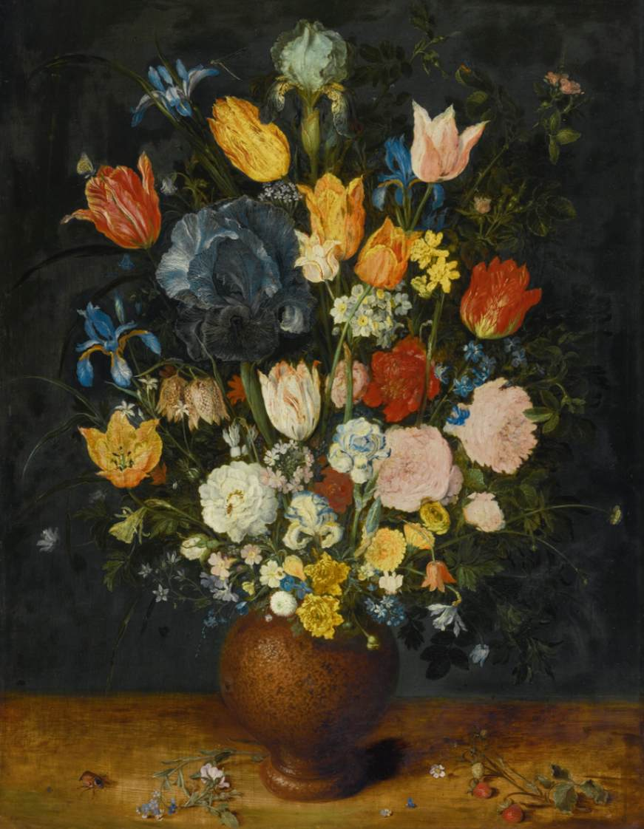
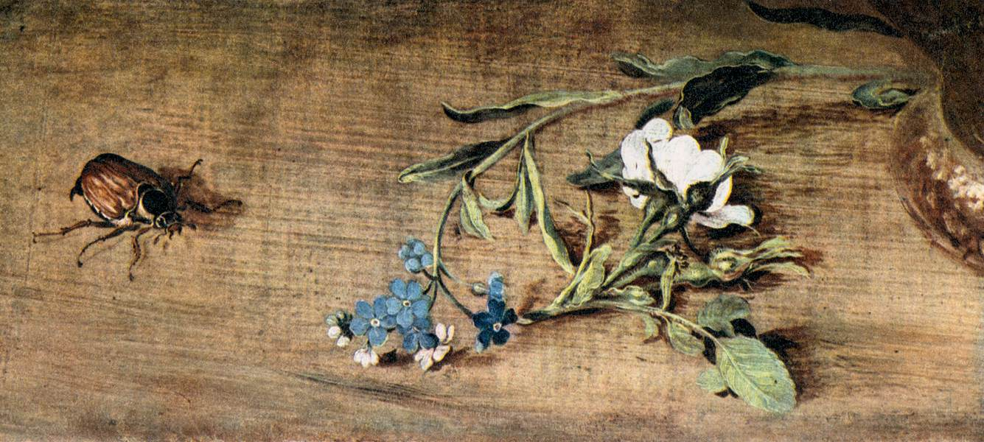
1610. Jan Brueghel. Flores. Colección privada.

Slide 58
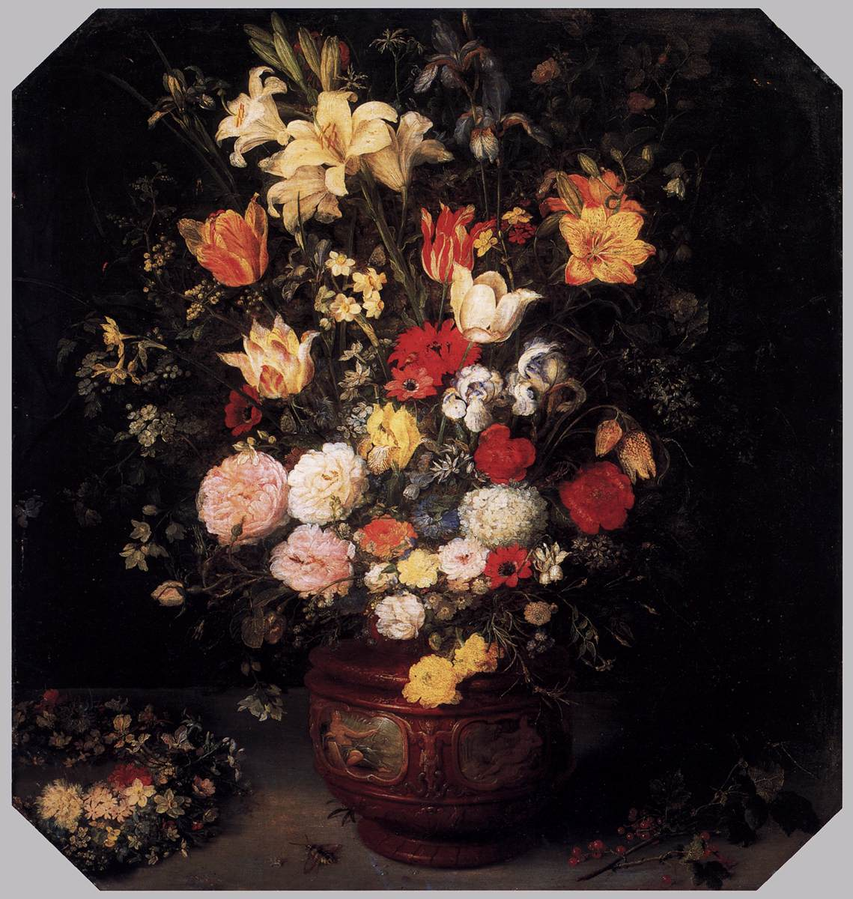
1615. Jan Brueghel. Flores. Staatliche Museen, Berlín.

Slide 59
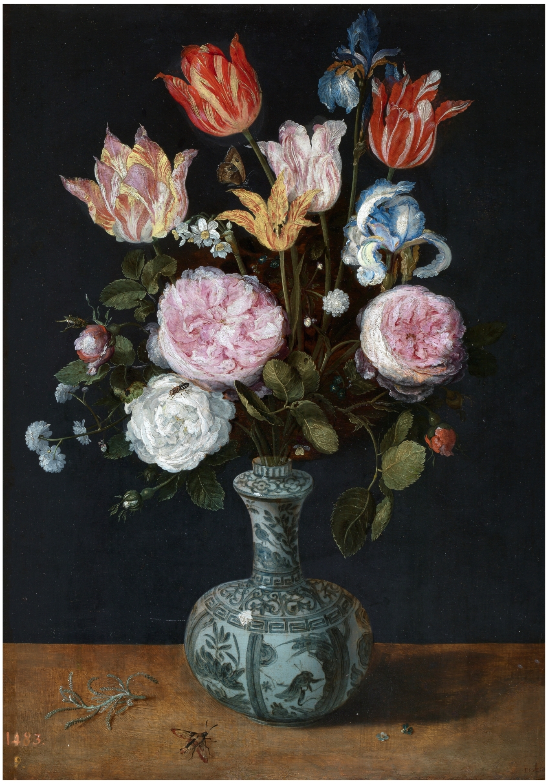
1615. Jan Brueghel. Flores. Museo del Prado, Madrid.
Ramo de tulipanes, rosas y lirios en un jarroncito de porcelana; sobre la mesa, un insecto, una rama y algunas flores.
El recipiente de porcelana blanca y azul es de Jingdezhen, en la provincia de Jiangxi, China, y se fabricaba para su exportación.

Slide 60
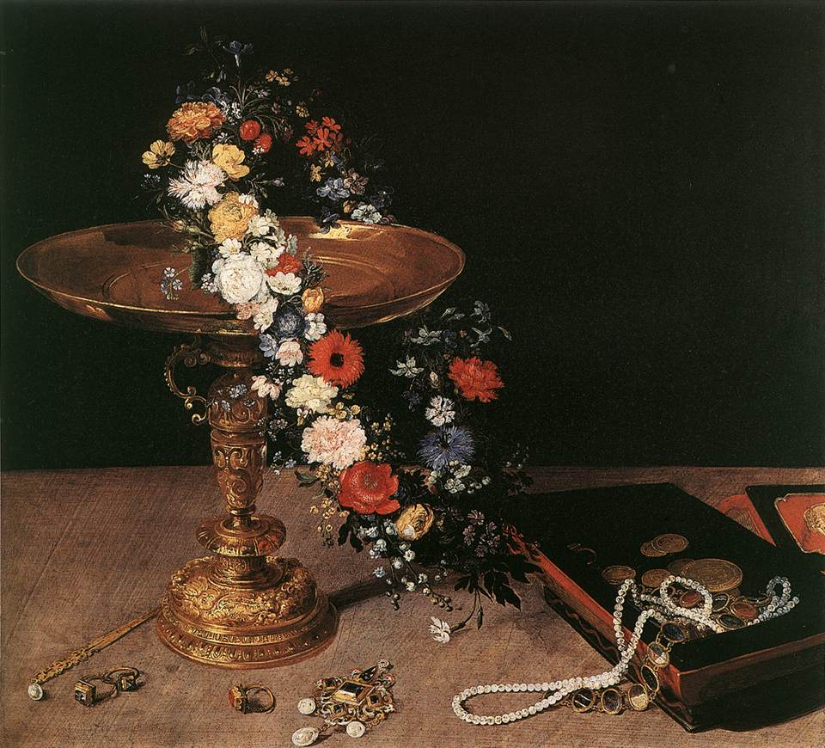
1618. Jan Brueghel. Flores. Musées Royaux des Beaux-Arts, Brussels.

Slide 61

1619. Jan Brueghel. Virgen con dos ángeles. Museo del Prado, Madrid.
En esta obra se muestra a María sosteniendo al Niño con un brazo, cogiendo con el otro uno de sus pies. Tras ellos dos ángeles contemplan la escena. Uno de ellos mira al espectador solicitando silencio y reflexión ante la imagen. La escena está enmarcada por una abundante guirnalda de flores. La obra es fruto de la colaboración de Jan Brueghel, quien realizó una de sus más exuberantes obras de flores, y Giulio Cesare Procaccini. Fue realizada probablemente por encargo de uno de los más importantes mecenas de los dos artistas: el cardenal Federico Borromeo, cardenal-arzobispo de Milán cuando ambos coincidieron en su servicio. En ella se aprecia la capacidad de fusión de motivos y temas flamencos e italianos.
Las guirnaldas enmarcando representaciones de María tuvieron gran fuerza en el mundo nórdico como respuesta a las ideas protestantes que negaban el culto a las imágenes.

Slide 62

1620. Jan Brueghel. Virgen rodeada de Flores. Museo del Prado, Madrid.
Las guirnaldas de flores y frutas rodeando escenas religiosas se popularizaron como reacción a las ideas protestantes que negaban el culto a las imágenes.
En el origen de este tipo de obras fue fundamental el cardenal Federico Borromeo, arzobispo de Milán, y protector de Jan Brueghel el Viejo.
En este cuadro, Jan Brueghel pintó la guirnalda, y Rubens las figuras.
Se trata de una sugerente reflexión sobre la equivalencia entre la imagen real y la imagen pintada, puesto que lo que queda rodeado por la guirnalda es un cuadro colgado, y no una escena viva.

Slide 63

Jan Brueghel. Flores. Museo del Prado, Madrid.
La inclusión de insectos en los arreglos florales pintados les proporcionaba un fuerte sentido de realidad y verosimilitud.
En este cuadro, Brueghel incluyó además una rana y un objeto que podría ser un huevo o quizás un bezoar, masa que se produce en el aparato digestivo de ciertos animales y al que se atribuían propiedades sanadoras.

Slide 64

Jan Brueghel. Flores. Museo del Prado, Madrid.
Tres rosas y cinco tulipanes se combinan con florecillas de Narcissus tazetta y Myosotis scorpioides; una coccinela, una mariposa, un insecto y un gusano dan vida a este conjunto que repite, con variantes, los originales de Brueghel de Velours en las colecciones R. Green de Londres, Wingfield castle, y colección Turkow de la Haya.
El gusano, los capullos, crisálidas y mariposas que, recién nacidas, intentan de nuevo su reproducción, subrayan intencionadamente el concepto de fragilidad de la vida, ya implícita en las flores. Este movimiento cíclico, principio y fin de la vida, se repite prácticamente idéntico en la Naturaleza muerta de la Galería Leegenbroeck, que reproduce, como este Florero, originales de Brueghel de Velours, y recuerda con mayor recargamiento los jarrones de Osias Beert en la composición de Rubens en Sarasota.

Slide 65

Jan Brueghel. Flores. Národní Galerie, Prague.

Slide 67
Alegorías y pintura religiosa

Slide 68

1596. Jan Brueghel. Cristo y la tormenta de Galilea. Museo Thyssen-Bornemisza, Madrid.

Slide 69

1598. Jan Brueghel. Adoración de los magos. National Gallery, Londres.

Slide 70
1598. Jan Brueghel. Adoración de los magos. National Gallery, Londres.
Jan Brueghel parece haber exprimido todo un mundo en su pequeña imagen.
¿Qué atrae a todas estas personas bajo el cielo frío y estrellado para mirar tan fijamente, para esperar pacientemente a que su turno se acerque al niño pequeño en la rodilla de su madre, alcanzando al anciano arrodillado a sus pies?
La luz de las estrellas es fría, los árboles sin hojas, pero el bebé está desnudo, para mostrarnos que es un bebé humano real.
Pero la flecha plateada de luz de la estrella lo señala como algo más. Un milagro ha sucedido en esta cabaña destartalada, y se ha corrido la voz.

Slide 71
1598. Jan Brueghel. Adoración de los magos. National Gallery, Londres.
Miramos hacia abajo desde la distancia sobre la multitud alrededor de la cabaña. Cada figura, cada grupo tiene una historia que contar, incluso las multitudes en la distancia brumosa. Alguien ha arrojado un zapato al techo de paja, tal vez para silenciar la polla que se pavonea allí arriba con sus gallinas. Un gato mira desde el altillo de heno a un anciano arrodillado ante el bebé, un rey. No lleva corona, pero su cetro está en el suelo a su lado con la tapa de oro de su costoso regalo. A ambos lados de él están sus compañeros monarcas, uno en rosa, el otro en blanco. Aunque ricamente vestido, ninguno lleva una corona. Es el niño que lleva la verdadera corona, un halo delicado que eclipsaría cualquier corona terrenal porque lo anuncia como el Hijo de Dios, sostenido en las manos fuertes y seguras de María, y los reyes solo pueden mirar con asombro.

Slide 72
1598. Jan Brueghel. Adoración de los magos. National Gallery, Londres.
José, vestido con su tradicional amarillo, se asoma por la puerta de la choza como si no pudiera creer lo que está sucediendo. Sus herramientas yacen abandonadas bajo el árbol cerca de los pastores. Los pastores se apiñan cerca del costado de la cabaña con sus perros lurcher, torpes, tímidos de los visitantes importantes. Uno mira al siervo del rey africano que sostiene la enorme espada de su amo, mientras que el propio rey sostiene su regalo al Niño Jesús en un extraño ataúd en forma de bote.
Estas dos figuras también aparecen en la obra del padre de Jan Brueghel, Pieter Brueghel el Viejo, fundador de una dinastía de pintores. Los dibujos y las plantillas se pasarían de un miembro de la familia a otro, por lo que su trabajo podría copiarse o refinarse y circular a compradores ansiosos, y ahora se vería en casi todas las galerías importantes de Europa.

Slide 73
1598. Jan Brueghel. Adoración de los magos. National Gallery, Londres.
El delicado cuadro de Brueghel fue pintado en color corporal (acuarela que se mezcla con pigmento blanco para hacerlo opaco) sobre vitela y fue hecho para ser manipulado, estudiado de cerca y devuelto una y otra vez. Guardado en el estante de una habitación llena de curiosidades y no en la pared, era un tema de conversación, pero también el recordatorio de un gran evento religioso: quien lo poseía veneraba el tema. Disfrutaron de los personajes y el humor, pero no menos importante, de la extraña mezcla de belleza y fealdad que Jan Brueghel a menudo ponía en sus imágenes, llevando a la gente común a incidentes de gran importancia.

Slide 74

1598. Jan Brueghel. Cristo predicando. Alte Pinakothek, Munich.

Slide 75

1598. Jan Brueghel. Paisaje con el joven Tobías. Liechtenstein Museum, Vienna.

Slide 76

1600. Jan Brueghel. San Juan predicando. Colección privada.

Slide 77

1610. Jan Brueghel. Adán y Eva en el jardín del Edén. Royal Collection, Windsor.

Slide 79

1618. Jan Brueghel. La vista. Museo del Prado, Madrid.

Slide 80
1618. Jan Brueghel. La vista. Museo del Prado, Madrid.
Ésta es una de las colaboraciones entre Jan Brueghel el Viejo y Rubens, un conjunto de pinturas que representan la alegoría de los cinco sentidos. La tradición pictórica en la que fue formado Jan Brueghel el Viejo, que aprendió junto a su abuela la miniaturista Maria Bessemers, convierte esta colaboración en un conjunto perfecto donde la perfección y precisión de la pincelada del primero se complementa con la vívida representación de las figuras del segundo. Esta serie se considera como prototipo para otras alegorías realizadas por el mismo artista. M. Emmans considera que estas pinturas, que denomina gabinete d’amateur, fueron un género específico flamenco que nació en Amberes en el siglo XVII y que siguieron en boga en el siglo siguiente. A diferencia de otros artistas, Jan Brueghel el Viejo se inspira en la tradición de los wonderkamers, las cámaras de maravillas, donde vemos una gran cantidad de objetos que, en muchos casos, representan colecciones artísticas de nobles, gobernadores o reyes. Una tradición que seguimos viendo con artistas posteriores como David Teniers el joven, en su obra El archiduque Leopoldo Guillermo en su galería de pinturas en Bruselas realizada entre 1651-1653.

Slide 81
1618. Jan Brueghel. La vista. Museo del Prado, Madrid.
En el caso de La Vista la obra se convierte en una verdadera pintura de gabinete con una estancia dividida en varios planos.
Así vemos en primer plano una figura desnuda, identificada con Venus, que observa una pintura que le sujeta Cupido.
Ambos fueron pintados por Rubens una vez que Jan Brueghel había casi concluido la obra.
A su alrededor una colección de diferentes objetos artísticos, desde pinturas a esculturas, bustos, tapices y orfebrería.
La pincelada de Jan Brueghel busca representar las calidades materiales de los objetos, siguiendo la tradición de la escuela flamenca del siglo XV.

Slide 82
1618. Jan Brueghel. La vista. Museo del Prado, Madrid.
Al fondo, a través de una ventana aparece una arquitectura, concretamente el Palacio de Coudenberg, una de las residencias de los archiduques Isabel Clara Eugenia y Alberto, gobernadores de Flandes.
Al otro lado vemos una estancia con más pinturas y esculturas.
La composición ha sido estudiada y así se han podido identificar muchas obras, algunas de ellas perdidas en la actualidad. Entre ellas encontramos, sobre los bustos, la Cacería del tigre, el león y el leopardo de Rubens conservada hoy en el Museo de Bellas Artes de Rennes (num. 811.1.10) o su Virgen de la Guirnalda del Musée du Louvre (num 1764.), otra de las colaboraciones con Jan Brueghel el viejo, además de obras de Frans Snyders, Tiziano o Rafael entre otros muchos.
También dos replicas de pequeño tamaño de las esculturas del día y la noche de Miguel Ángel para la tumba de Giuliano de Medici en Florencia.

Slide 83
1618. Jan Brueghel. La vista. Museo del Prado, Madrid.
Muchos autores han estudiado la posible vinculación de estas pinturas a los archiduques, debido a la evidente la relación de las obras con ellos. En La Vista aparecen retratados en una de las pinturas, uno de sus palacios se ve a través de la ventana y la lámpara que cuelga del techo muestra el águila bicéfala, símbolo de los Austrias.
La serie de "Los Sentidos" es uno de los mayores logros estéticos de la colaboración artística entre Rubens, que realizó las figuras alegóricas de cada uno de los sentidos, y Jan Brueghel, que representó los exuberantes escenarios cortesanos. Artes plásticas, música, caza, naturaleza y armas, aparecen exhibidos en escenas que transmiten la riqueza y sofisticación de la corte de los archiduques Alberto e Isabel Clara Eugenia, retratados en la escena de La Vista, y cuyos palacios se aprecian en la lejanía. Información revisada y actualizada por el Departamento de Pintura Flamenca y Escuelas del Norte del Museo Nacional del Prado (diciembre, 2014)

Slide 84

1618. Jan Brueghel. El oído. Museo del Prado, Madrid.

Slide 85
1618. Jan Brueghel. El oído. Museo del Prado, Madrid.
La alegoría del Oído es muy similar a La Vista, de hecho las figuras representadas por Rubens parecen las mismas, como si se hubieran trasladado de una estancia a otra.
Situadas en el centro, Venus toca un instrumento acompañada de Cupido que sujeta un libro de partituras.

Slide 86
1618. Jan Brueghel. El oído. Museo del Prado, Madrid.
El proyecto de investigación de la Universidad Complutense de Madrid sobre iconografía musical ha permitido identificar no solo los instrumentos de la obra sino también las partituras de la mesa de la parte derecha.
Así, aparece el libro "De madrigali a sei voci", de Pietro Philipp Inglese, organista de los Archiduques.
Una lectura musical del cuadro de derecha a izquierda, comienza con los objetos sonoros, mecánicos y de señales situados a la derecha (relojes, campanillas, trompas de señales, escopetas y otros) hasta llegar, al fin, a la izquierda y al fondo, a la práctica musical, con el grupo de cantantes e instrumentistas que se representan en un espacio concreto, una sala del ámbito doméstico.

Slide 87
1618. Jan Brueghel. El oído. Museo del Prado, Madrid.
En este itinerario, tras los objetos sonoros de la derecha, el espectador se encuentra con la alegoría de la música y su aspecto simbólico (la figura femenina tañendo un laúd, un amorcillo con un librete de música escrita, las aves y otros animales), sigue con la música evocada que cumple aquí, además, un aspecto representativo (la mesa con el libro abierto de madrigales de Peter Philips, organista de los archiduques, rodeada de instrumentos que no son tocados), y de frente, invitando al espectador y a manera de llave del cuadro, la música escrita en dos cánones legibles.

Slide 88
1618. Jan Brueghel. El oído. Museo del Prado, Madrid.
Ambos cánones tienen textos bíblicos que ensalzan el valor de la fe a través del oído y de la escucha, quizás contraponiendo el oído a la vista, recordando al espectador que la fe es un personaje ciego.
El canon primero y más próximo al observador, escrito en un folio apaisado, tiene como texto "Beati qui audium verbum Dei et custodiunt illud" (Lc, 11,28; "Bienaventurados los que oyen la palabra de Dios y la guardan" -J. Sierra, 2005, p. 1144)-; el segundo, presentado en un librete, dice "Auditui meo dabis gaudium et laetitiam" (Salmo 50 (51), primer hemistiquio del versículo 10; "Darás gozo y alegría a mi oído" -J. Sierra, 2005, p. 1145)-.
Este segundo canon aparece también en el cuadro de Jan Brueghel el viejo "El Gusto, el oído y el tacto".
Destaca especialmente a la izquierda del cuadro un clave típicamente flamenco (ver apartado de Iconografía), muy cercano a la escuela de Amberes, quizás del taller de los Ruckers, aunque no se puede atribuir a ningún miembro de esta familia de constructores (O´Brien, 1990, p. 31).

Slide 89
1618. Jan Brueghel. El oído. Museo del Prado, Madrid.
La decoración interior de la madera sobre los teclados y de la tapa que se abate, a base de papeles pintados con motivos geométricos y vegetales estilizados, es igualmente propia de la escuela de Amberes y, aunque muy parecidos, ninguno concuerda exactamente con el repertorio de papeles localizados por O´Brien en instrumentos Ruckers (O´Brien, 1990, pp. 135-144). La pintura del interior de la tapa sobre los teclados se ha identificado con la obra del pintor flamenco Hëndrich Van Balen (Amberes, 1575-1635) "Anunciación a los pastores" de principios del siglo XVII. El original se conserva en el Museo Casa de Jovellanos en Gijón, con no de inventario. En ella se representa un ángel con una filacteria con el texto del Gloria, y a la derecha, suspendida por unos ángeles, una música escrita legible. Un clave muy parecido se representa también en el cuadro de Brueghel El gusto, el oído y el tacto. En este último la representación musical de Van Balen es menos parecida al original que en el caso de El Oído, que se aproxima más, si bien la partitura no es legible en los cuadros de Brueghel. Este cuadro de Van Balen aparece también en el sentido de La vista de Brueghel.

Slide 90
1618. Jan Brueghel. El oído. Museo del Prado, Madrid.
A la izquierda del cuadro, al fondo, hay una sala donde un grupo de mujeres, hombres y niños están haciendo música práctica. Por la actitud de los personajes, se trata de música vocal con acompañamiento instrumental.
Sobre la mesa hay un laúd puesto boca abajo y varios libretes abiertos y cerrados.
Tres mujeres están cantando, dos sentadas leyendo de uno de los libretes y la tercera de pie mirando, al parecer, el mismo librete.
Dos niños de corta edad asoman la cabeza por la derecha de la mesa.
Tras las cantantes, un grupo de hombres instrumentistas tocan (de izquierda a derecha) un bajo de vihuela de arco (viola da gamba en italiano), un laúd, un aerófono recto no identificado y una flauta travesera.

Slide 91
1618. Jan Brueghel. El oído. Museo del Prado, Madrid.
Muchos autores han estudiado la posible vinculación de estas pinturas a los archiduques, debido a la evidente la relación de las obras con ellos.
En La Vista aparecen retratados en una de las pinturas, uno de sus palacios se ve a través de la ventana y la lámpara que cuelga del techo muestra el águila bicéfala, símbolo de los Austrias.
La serie perteneció, según el inventario real de 1636 del Alcázar, al duque de Neoburgo Leopoldo Guillermo. Según M. Díaz Padrón y M. Royo-Villanova, citando a K. Ertz, o bien el duque las compró para regalárselas a los archiduques o bien éstos se las regalaron a él.
Lo cierto es que después de la muerte de los gobernadores el duque se las regaló al cardenal infante don Fernando. De él pasaron al duque de Medina de las Torres, quien se las regaló a Felipe IV y así llegaron a Madrid.

Slide 92

1618. Jan Brueghel. El olfato. Museo del Prado, Madrid.

Slide 93
1618. Jan Brueghel. El olfato. Museo del Prado, Madrid.
A diferencia de otros sentidos de la serie, El Olfato tiene lugar en un exterior donde de nuevo vemos una figura desnuda, presumiblemente Venus, acompañada de un amorcillo que le ofrece un ramo. El artista sitúa a las figuras en un jardín idílico, rodeado de arquitectura secundaria, donde vemos todo tipo de flores, árboles y animales en un ambiente galante, tranquilo y sosegado. Nos muestra un jardín atemporal, en el que lo único importante es el deleite. La pintura preciosista de Jan Brueghel el viejo permite observar cada detalle con detenimiento; los diferentes colores de las flores, el tratamiento individualizado de cada uno de los conjuntos, como si fueran bodegones aislados, o la ejecución de las hojas de las copas de los árboles, que difumina generando una sensación de luz tamizada.

Slide 94
1618. Jan Brueghel. El olfato.
Museo del Prado, Madrid.
La pintura de flores es una de las especialidades de Jan Brueghel el Viejo.
Son muchas las obras que este artista realizó con este tema, tanto en guirnaldas que enmarcaban la figura de la virgen, sola o con el niño, muchas de las cuales también son colaboraciones con Rubens, como en jarrones aislados algunos de los cuales también aparecen en esta pintura.
Así, además de las flores que simbolizan el olfato, también vemos otros elementos simbólicos como los perfumes o los guantes de ámbar.

Slide 95

1618. Jan Brueghel. El gusto. Museo del Prado, Madrid.

Slide 96
1618. Jan Brueghel. El gusto.
Museo del Prado, Madrid.
Al igual que otras de la misma serie, El Gusto se desarrolla en un interior, si bien en este caso la relación con el segundo plano exterior es mucho mayor que en La Vista o El Oído. En el centro de la composición vemos una mesa llena de manjares a la que asisten una doncella y un sátiro que le sirve agua en una enorme copa. La pincelada de Rubens se observa en el tratamiento del ropaje de la doncella, de gran riqueza cromática. En la parte superior, colgados de las paredes, vemos dos obras; una escena de género en una taberna, basada en una famosa estampa del padre del artista, Pieter Brueghel el Viejo, titulada La cocina abundante conservada en el Musée de Flandre, en Cassel (inv. 2008.8.6), que recuerda a las escenas que posteriormente pintará David Teniers el Joven.

Slide 97
1618. Jan Brueghel. El gusto.
Museo del Prado, Madrid.
A su lado una representación religiosa de un banquete, en concreto lo que parecen ser las bodas de Canaán y el milagro de la conversión del agua en vino. Esta reciprocidad entre episodios mitológicos o profanos con religiosos se repite a menudo en esta serie. Al fondo, tras una cortina recogida, vemos una escena de cocina donde están preparando la comida. La pincelada de Jan Brueghel el Viejo representar las calidades materiales de los objetos, siguiendo la tradición de la escuela flamenca del siglo XV, como se aprecia en el conjunto de orfebrería, cristal y porcelana sobre las repisas.

Slide 98
1618. Jan Brueghel. El gusto.
Museo del Prado, Madrid.
En esta obra todo el primer plano bajo lo ocupa un gran bodegón de caza similar a los realizados por Frans Snyders, donde vemos aves, liebres, pescados o frutas. De hecho la composición de la esquina inferior derecha de la obra recuerda mucho a la obra de colaboración entre F. Snyders y Rubens Filopomenes descubierto por un par de ancianos pintada hacia 1609 y conservada en el Museo del Prado. Esta relación con la caza se refuerza en el segundo plano, al exterior, donde vemos los mismos animales vivos y pastando en un bosque. Así pues además de una oda a la gula y la opulencia de los banquetes, en El Gusto también podemos ver una relación con las cacerías, una de las prácticas más habituales entre la nobleza y la realeza.

Slide 99

1618. Jan Brueghel. El tacto. Museo del Prado, Madrid.

Slide 100
1618. Jan Brueghel. El tacto.
Museo del Prado, Madrid.
En El tacto, al igual que sucede con El Oído, la escena se desarrolla en un exterior donde vemos, en este caso una especie de cueva abierta que parece simular la gruta de Vulcano, el dios forjador de las armas de los dioses. Una identificación que se refuerza con la presencia de unos hombres trabajando en una forja. La escena se complemente con una gran cantidad de armas, yelmos, cascos, armaduras y un sinfín de objetos de metal. En ellos vemos la pincelada de Jan Brueghel, que busca representar las calidades materiales de los objetos, siguiendo la tradición de la escuela flamenca del siglo XV. Al igual que sucede con El Gusto, en el caso del Tacto además del carácter táctil de los objetos, esta obra parece guardar relación con la guerra y las pinturas de batallas ya que las armas representadas en la esquina inferior izquierda de la composición parecen los restos de una lucha, reforzado por la colocación de las armaduras en posición vertical como si fueran soldados en batalla.

Slide 101
1618. Jan Brueghel. El tacto.
Museo del Prado, Madrid.
Las figuras de Venus y Cupido, pintadas por Rubens, contrastan con la gama cromática fría con la que está tratada el resto de la composición. Ambos se abrazan de forma cariñosa, ajenos a lo que les rodea a diferencia de otras pinturas de la serie. Sobre ellos vemos cuadros con diferente temática; una Flagelación de Cristo y una visión del infierno con los salvados y los condenados con influencias del Bosco y Pieter Brueghel el Viejo.

Slide 102

Jan Brueghel. Alegoría de la vista y el olfato. Museo del Prado, Madrid.

Slide 103
1620. Jan Brueghel. Alegoría de la vista y el olfato.
Museo del Prado, Madrid.
Esta obra, junto con su pareja El Tacto, el Oído y el Gusto son réplicas de dos cuadros perdidos pintados en Amberes para los Archiduques Alberto e Isabel Clara Eugenia.
Fueron un regalo del Ayuntamiento a sus gobernantes, encargándole las obras a Jan Brughel el Viejo, que contó con la colaboración para la ejecución de doce pintores de dicha ciudad.
Los originales se perdieron en el incendio del Palacio de Bruselas en 1731.
De esta forma las obras de Madrid son un documento importantísimo para conocer el aspecto de los originales.

Slide 104
1620. Jan Brueghel. Alegoría de la vista y el olfato.
Museo del Prado, Madrid.
La composición guarda estrecha relación con la serie anteriormente realizada por Jan Brueghel el Viejo y Rubens en 1618 y que estaba en el Alcázar de Madrid. Las similitudes son claras en las alegorías de La Vista, El Oído y El Gusto de la primera serie con estos dos lienzos, donde vemos de nuevo una especie de cámara de maravillas, kunstkammer, con grandes colecciones de diversos objetos artísticos. Siguiendo el modelo precedente los cincos sentidos aparecen representados por cinco mujeres en diferentes actitudes y el escenario vuelve a ser un interior en el que aparecen numerosos objetos; pinturas, orfebrería, instrumentos musicales, esculturas, tapices... mostrando unas colecciones muy ricas y variadas, posiblemente las de los propios archiduques, cuyo emblema familiar aparece representado en el águila bicéfala de la lámpara. En este caso los sentidos aparecen juntos en un mismo lienzo, a diferencia de la serie anterior que consta de cinco tablas.

Slide 105
1620. Jan Brueghel.
Alegoría de la vista y el olfato.
Museo del Prado, Madrid.
En La Vista y El Olfato vemos un interior plagado de pinturas en diferentes niveles, incluso apoyadas en el suelo y a la izquierda una galería con esculturas colocadas en línea reforzando la perspectiva de la composición que nos lleva a la puerta del fondo, única referencia exterior en este lienzo.
La alegoría está representada por una mujer sentada en una mesa mirándose en el espejo que sujeta un Cupido, igual que en la serie anterior sustituyendo el espejo por un cuadro.
La alegoría del Olfato aparece en la misma mesa recibiendo un ramo de flores de otro Cupido.
Es evidente que la representación de la vista tiene mucho más protagonismo en este lienzo que el olfato.

Slide 106
1620. Jan Brueghel. Alegoría de la vista y el olfato.
Museo del Prado, Madrid.
A diferencia de la serie anterior la carga simbólica de las pinturas colgadas no está tan relacionada con las alegorías que representa.
En realidad ambos lienzos parecen menos simbólicos que la serie de 1618, con una normalización de las alegorías anteriormente utilizadas.
Parecen más bien una excusa para mostrar la vida de lujo y ambiente artístico que se respiraba en la corte de los archiduques, mostrando a su vez, a través de las obras colgadas en las paredes, el esplendor de la escuela flamenca del pasado y del momento con obras de El Bosco, Joost de Momper, Sebastian Vrancx, Rubens, Frans Snyders o Jan Wildens entre otros.

Slide 107

1618. Jan Brueghel. Los sentidos del oído, el tacto y el gusto. Museo del Prado, Madrid.

Slide 108
1618. Jan Brueghel. Los sentidos del oído, el tacto y el gusto. Museo del Prado, Madrid.
Siguiendo el modelo precedente los cincos sentidos aparecen representados por cinco mujeres en diferentes actitudes y el escenario vuelve a ser un interior en el que aparecen numerosos objetos; pinturas, orfebrería, instrumentos musicales, esculturas, tapices… mostrando unas colecciones muy ricas y variadas, posiblemente las de los propios archiduques, cuyo emblema familiar aparece representado en el águila bicéfala de la lámpara del lienzo La Vista y el Olfato. En este caso los sentidos aparecen juntos en un mismo lienzo, a diferencia de la serie anterior que consta de cinco tablas. En El Tacto, El Oído y el Gusto las similitudes son mayores. La triple arquería abierta al fondo, la pareja de guacamayos rojos apoyados en la barandilla y la vista al fondo de la residencia de Mariemont fueron utilizadas en El Oído en la serie de 1618. La diferencia es el punto de vista utilizado. El bodegón de la esquina inferior del lienzo aparece en El Gusto del conjunto anterior, igual que el plato con ostras que toca la mujer.

Slide 109

1621. Jan Brueghel. Monos. Colección privada.

Slide 110

1630. Jan Brueghel. Visión de san Huberto. Museo del Prado, Madrid.

Slide 111
1630. Jan Brueghel. Visión de san Huberto. Museo del Prado, Madrid.
La devoción hacia San Huberto, cuyo milagro tuvo lugar en los bosques de Flandes en época medieval, se incrementó en los inicios del siglo XVII, multiplicándose el interés por su representación. Esta obra es un ejemplo de la colaboración entre Brueghel, que pintó el paisaje, y Rubens, que pintó la figura del santo, arrodillado, arrepentido por su anterior vida disipada y adorando al ciervo en cuya testuz milagrosamente había contemplado una cruz cuando se disponía a darle caza.
Se documenta en 1637 en la colección del marqués de Leganés, uno de los principales admiradores de la pintura flamenca en la corte de Felipe IV, y pasó tras su muerte en 1655 al rey.

Slide 112

Jan Brueghel. Paisaje con San Juan predicando. Museo del Prado, Madrid.

Slide 113

1623. Jan Brueghel. Sagrada Familia. Alte Pinakothek, Munich.

Slide 114

Jan Brueghel. San Martín. The Lobkowicz Collections, Nelahozeves Castle, Czech Republic.

Slide 115

Jan Brueghel. Tentación de San Antonio. Kunsthistorisches Museum, Vienna.

